Slide 1
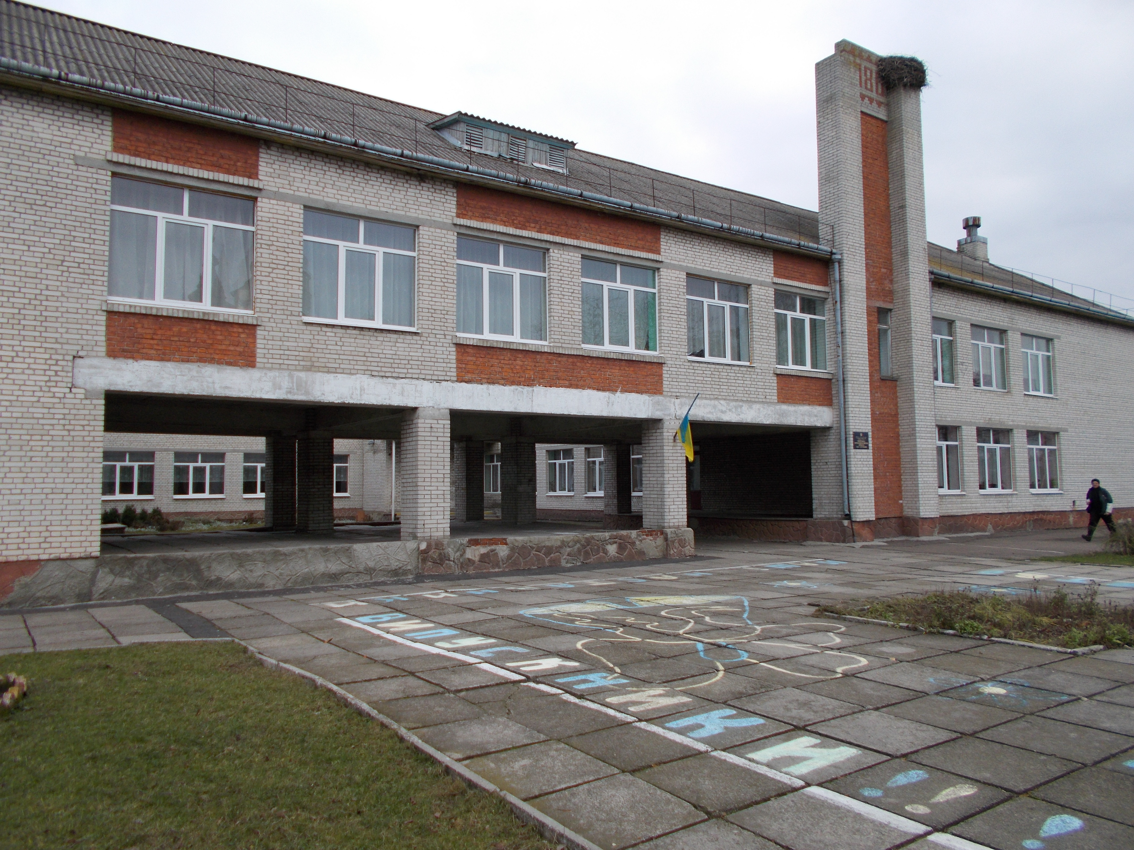
ЗВІТ ДИРЕКТОРА
Варязької загальноосвітньої школи І-ІІІ ступенів
Ярослава Гавриліва
про роботу школи протягом навчального року
2023/2024

Slide 2
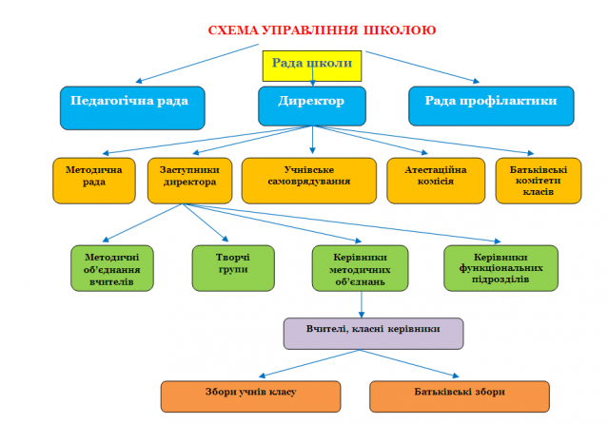
Структура та органи управління закладу освіти

Slide 3
Функціонування
На початок року 133 учнів
вибуло – 3 учні
прибуло – 0 учнів
на кінець року – 130 учнів
закладу
Початкова школа 1–4 класи |  | Основна школа 5–9 класи |  |  | Старша школа 10–11 класи
К-сть класів | К-сть учнів | К-сть класів |  | К-сть учнів | К-сть класів | К-сть учнів
4 | 6 | 5 |  | 69 | 2 | 15
Усього класів школи: 11 Усього учнів школи: 130 |  |  | Середня наповнюваність: 11,8

Slide 4
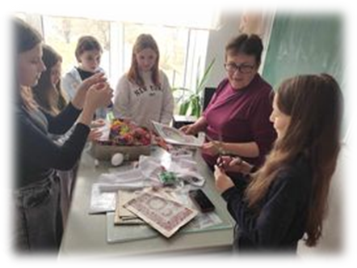
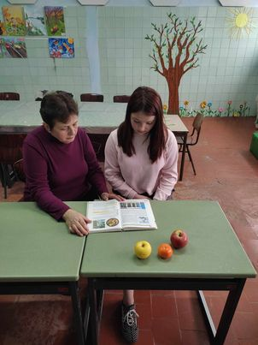
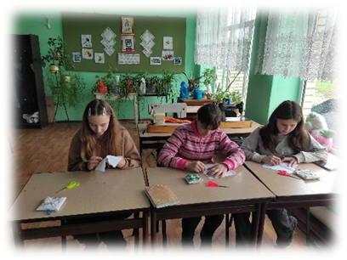

Функціонування закладу
5
інклюзивних класи
1
ГПД
5
гуртків
11
класів

Slide 5

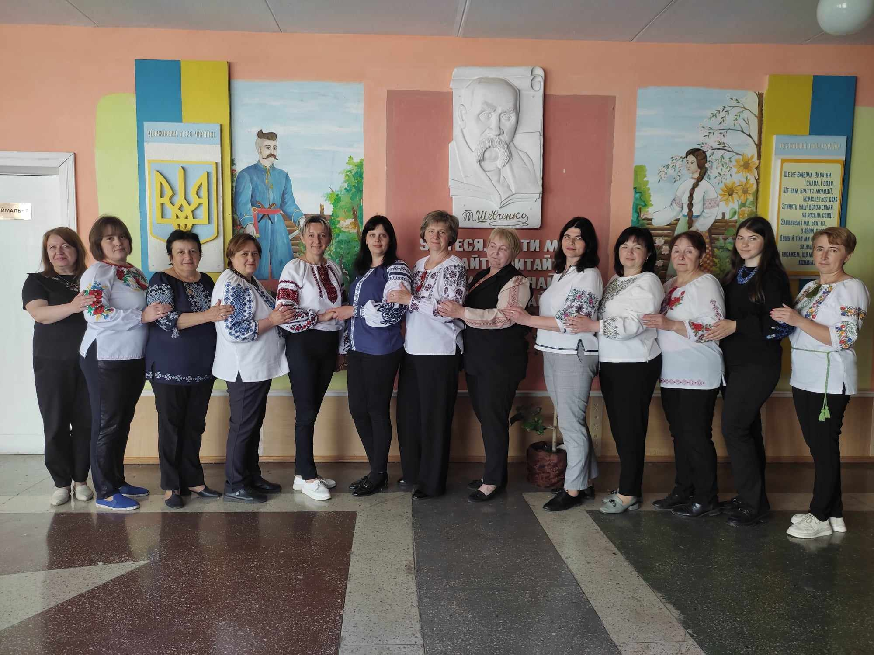
Якісний склад педагогічних працівників
Усього | Категорії |  |  |  | Педагогічні звання
 | Вища | Перша | Друга | Спеціаліст | Учитель методист
23 | 7 | 13 | 0 | 3 | 1

Slide 6


Slide 7
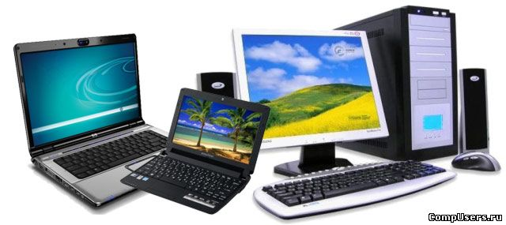
Матеріально-технічне забезпечення навчальних кабінетів
закладу
Назва кабінету | Технічні засоби навчання
1 клас | Ноутбук Принтер Проектор мультимедійний
2 клас | Ноутбук Принтер Ламінатор Проектор мультимедійний

Slide 8
3 клас | Телевізор Принтер Ноутбук
4 клас | Комп’ютер Ноутбук Принтер Проектор мультимедійний
кабінет інформатики | Принтер Сканер Комп’ютери – 16 Проектор мультимедійний Ноутбук
кабінет іноземної мови | Магнитофон Ноутбук Комп’ютер
кабінет математики | Ноутбук Комп’ютер
кабінет історії | Нетбук Телевізор

Slide 9
кабінет хімії | Телевізор Комп’ютер
кабінет фізики | Комп’ютер Ноутбук
кабінет біології | Ноутбук Інтерактивна дошка Мультимедійний проектор Комп’ютер
кабінет української мови | Ноутбук
кабінет трудового навчання | Комп’ютер
кабінет етики | Комп’ютер
майстерня | Комп’ютер Телевізор
бібліотека | Комп’ютер Музичний центр
методичний кабінет | Ноутбук Комп’ютер
кабінет секретаря | Принтер-2 Комп’ютер-2
кабінет директора | Ноутбук Комп’ютер Ламінатор
актова зала | Музична колонка

Slide 10

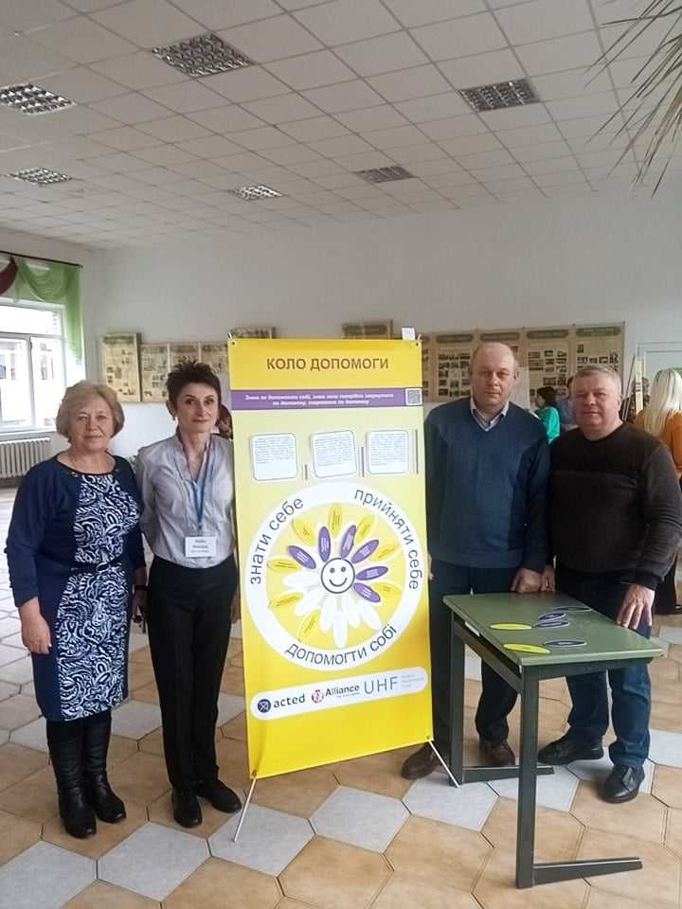
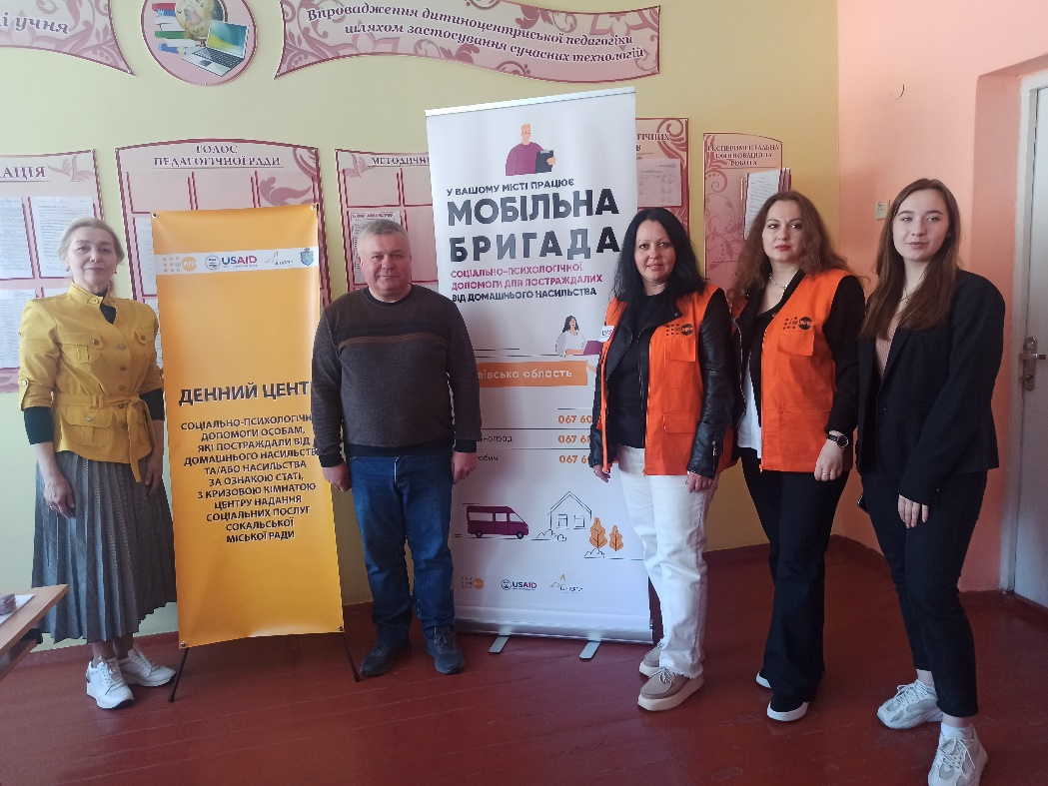
Директор школи участь в семінарах-практикумах директорів у м. Львів , презентації інтерактивної виставки “Mental Trek ліцей №3 м.Сокаль, тренінгах, курсах підвищення кваліфікації, організація роботи, проведення педрад та нарад, організація екскурсій та зустрічей.
«Mental Trek ліцей №3 м.Сокаль 2024р»
«Психологічний тренінг Варязька ЗШ І-ІІІ ступенів 2024р»
«Спільно для предків 2023р»

Slide 11
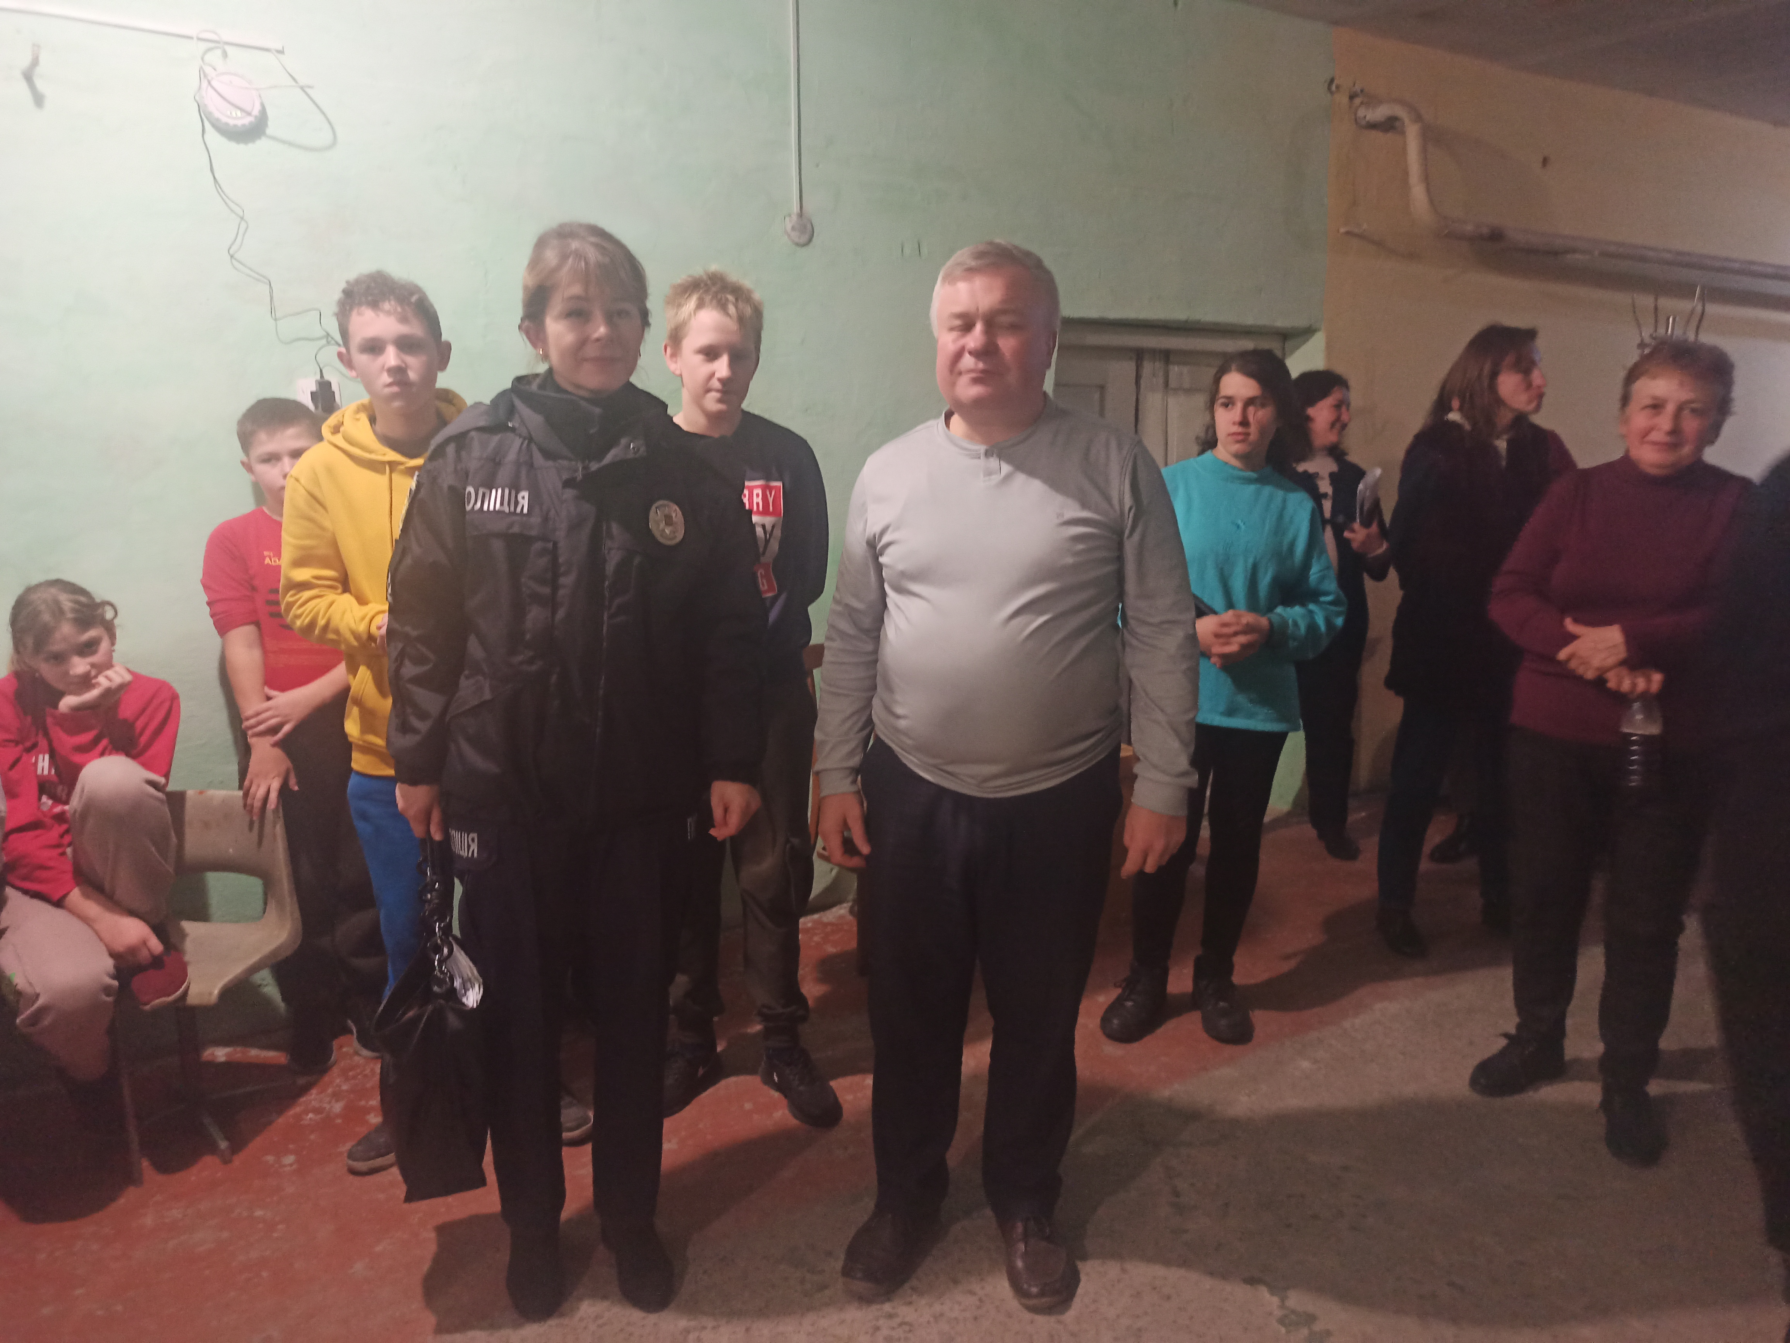
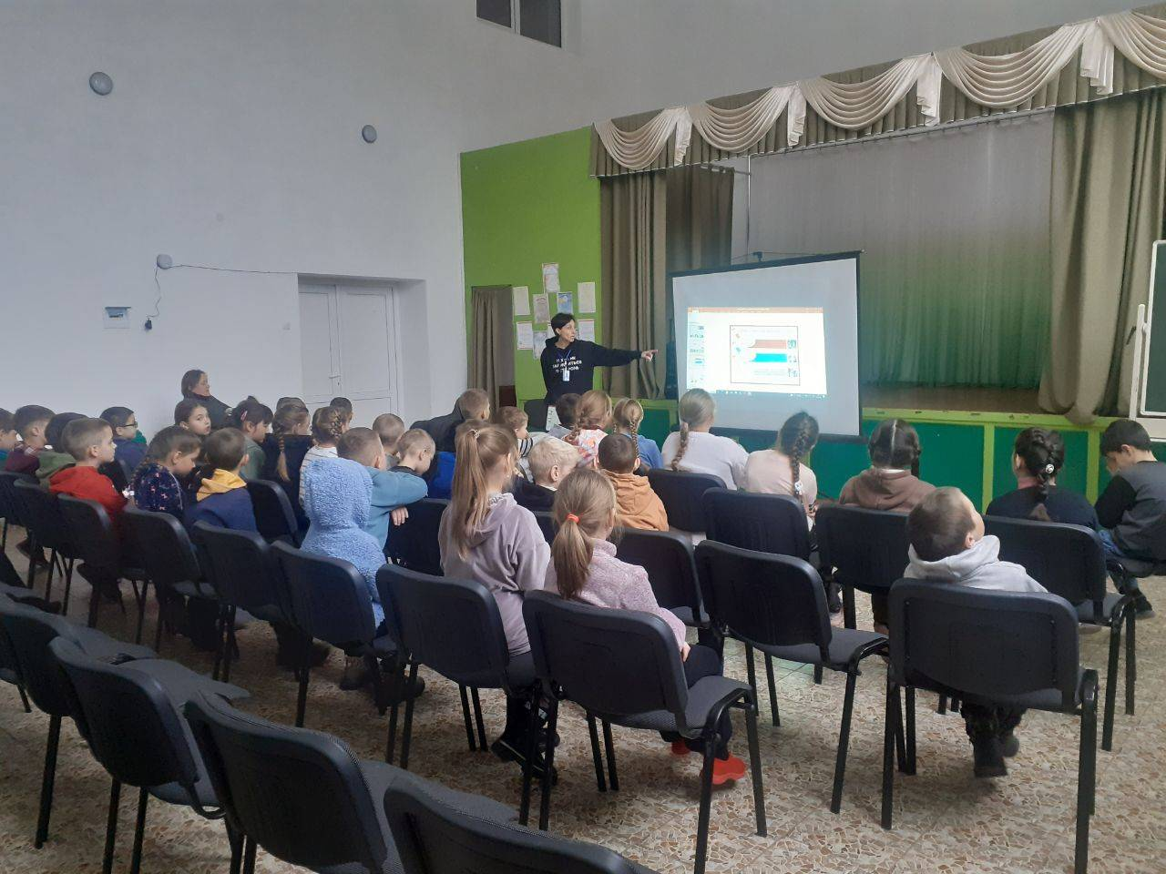
Оксана Джурій, психолог "Регіон Карпат" NEEKA в межах проєкту психо-соціальної підтримки провела заняття з учнями школи на тему "Будуємо взаємини у шкільному колективі".
Зустріч з представником ювенальної превенції, майором поліції
Іриною Мроць

Slide 12
Призер олімпіади Сокальської ТГ
з біології ІІІ місце
Цьона Максим учень 11 класу,
вчитель Кріцак Н.Я.

Slide 13
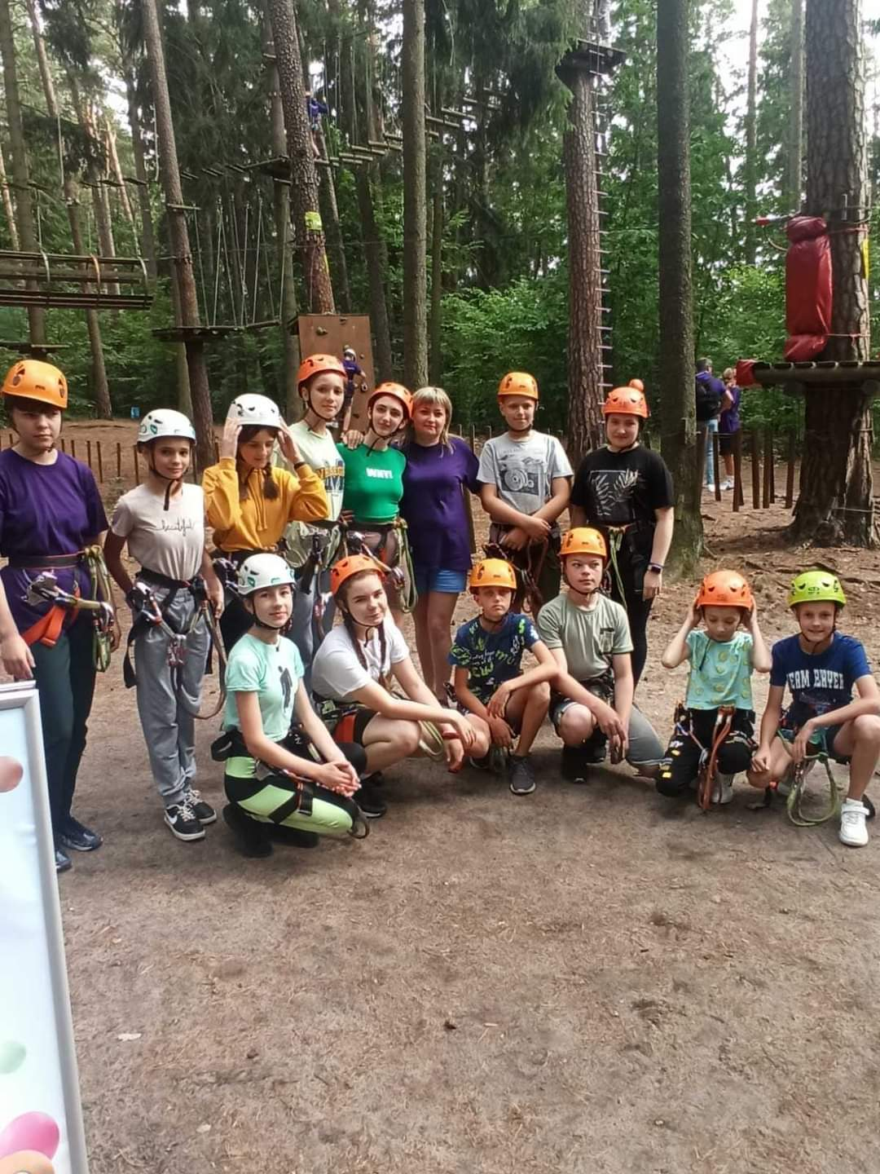
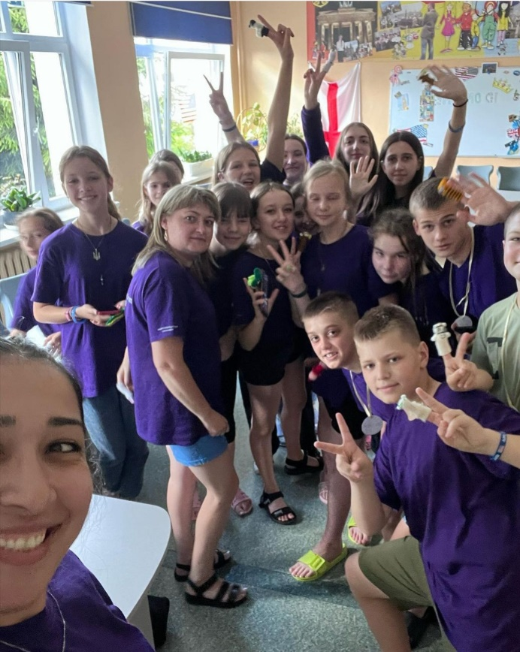
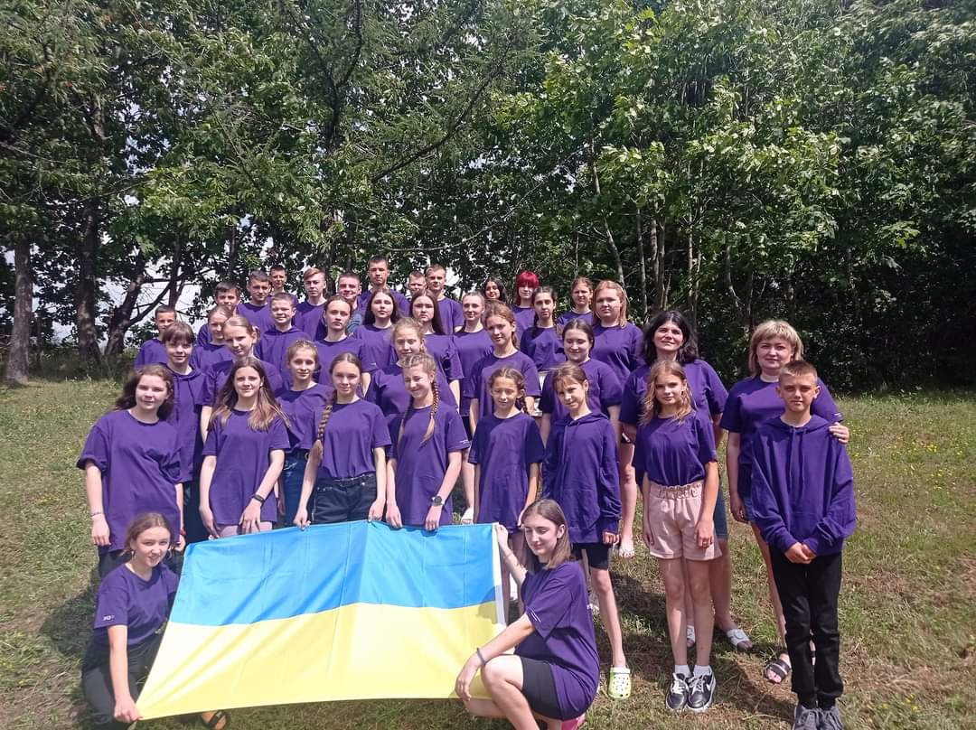
Участь у проєктах
Міжнародні проєкти :
Teaching English in Poland (мовний табір American Summer School) Milakovo, Вармінсько_Мазурське воєводство) English Language American Culture Camp Program (02.07-15.07.2023р.)

Slide 14
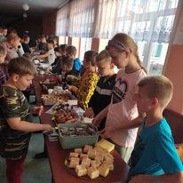
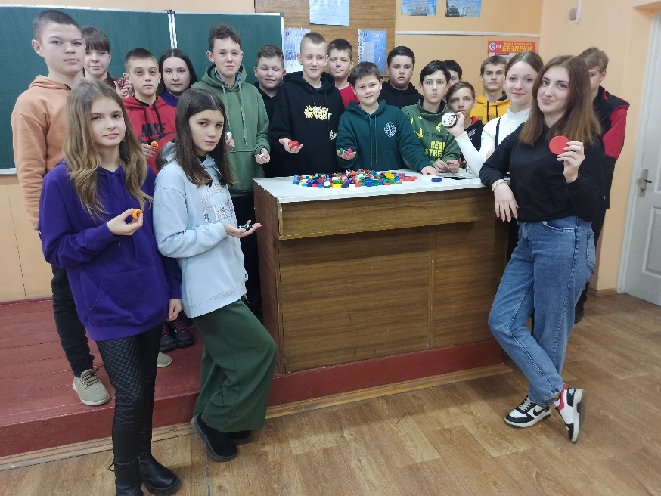
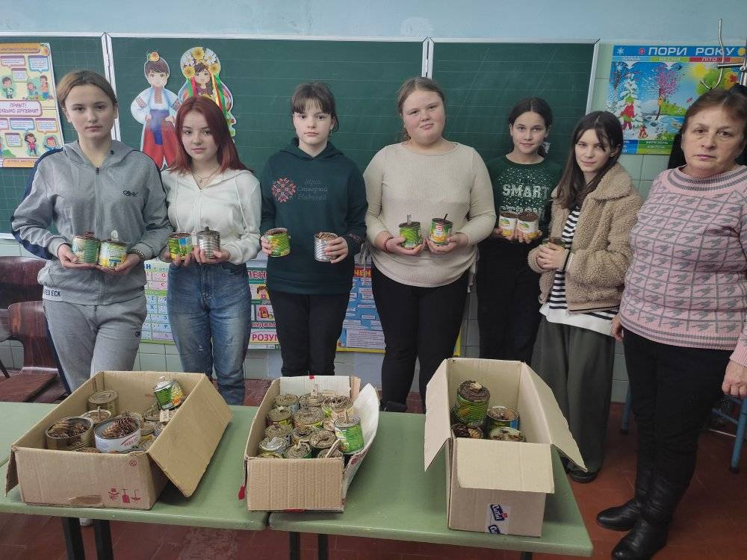
«Допоможи військовому» (волонтерська діяльність - окопні свічки, вареники, малюнки, кришечки на протез, благодійні ярмарки )

Slide 15
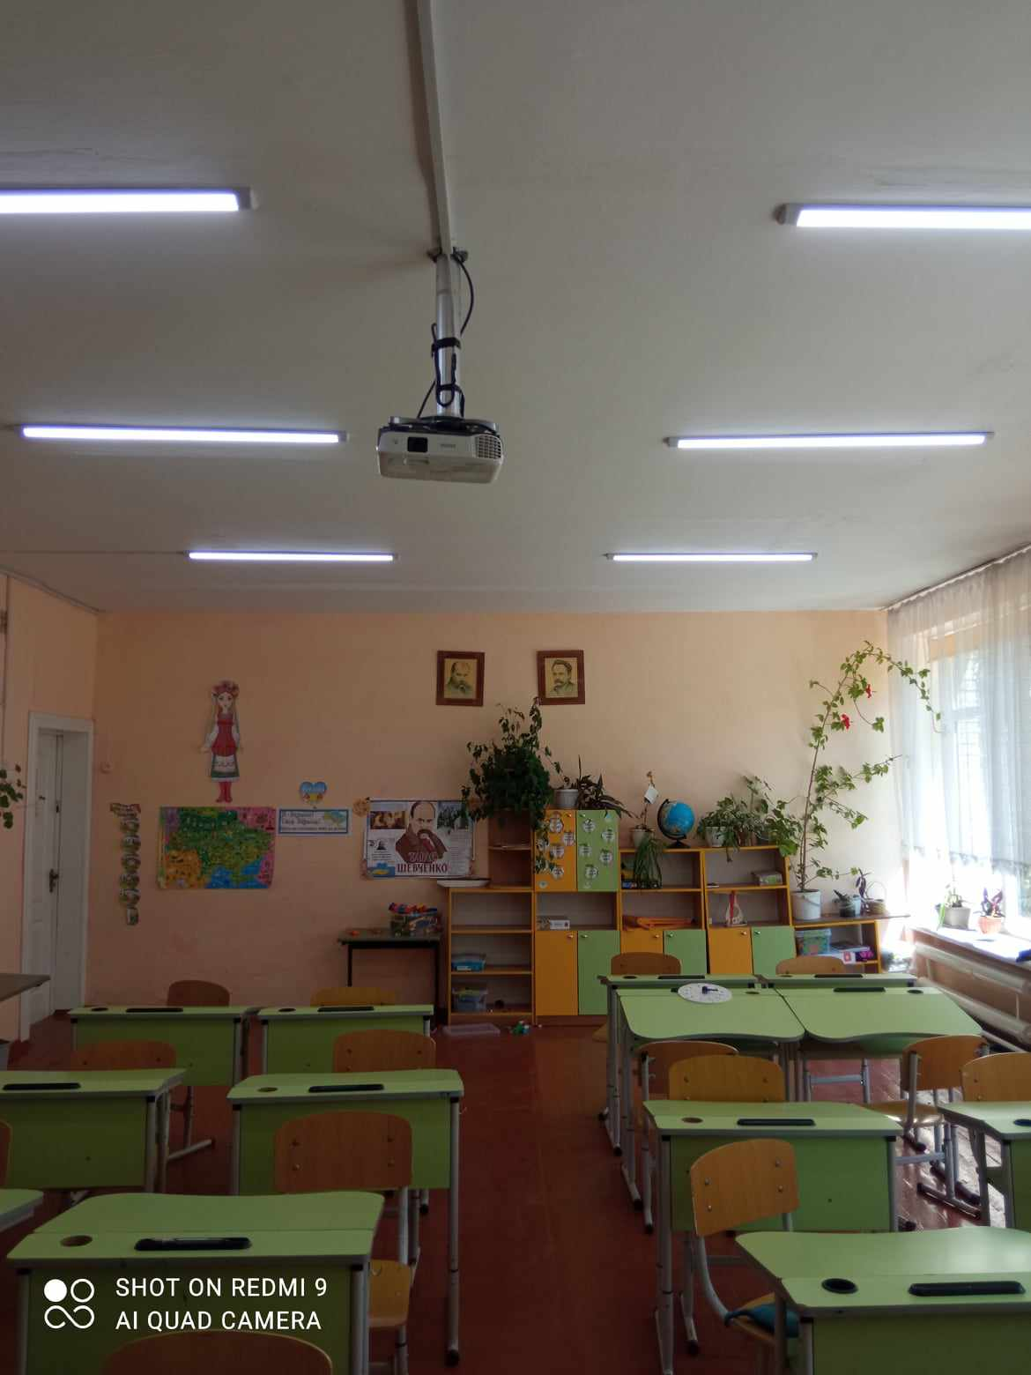
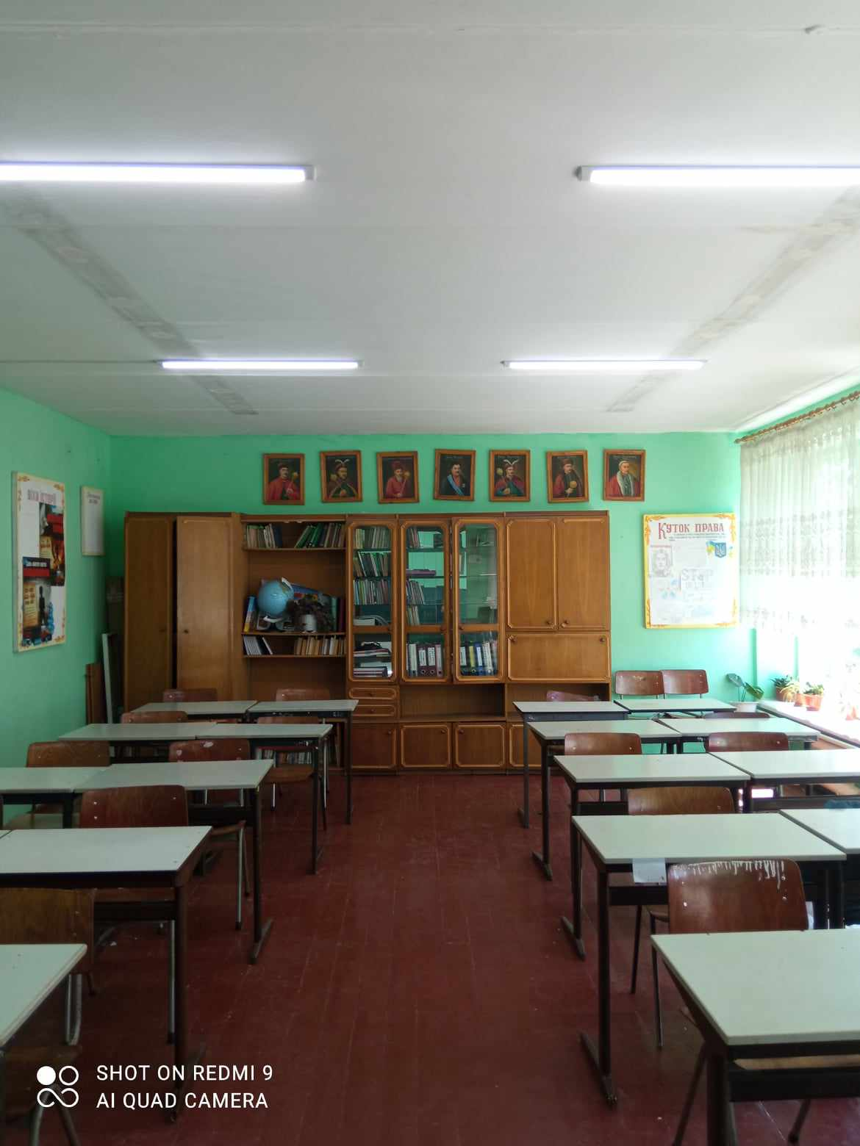
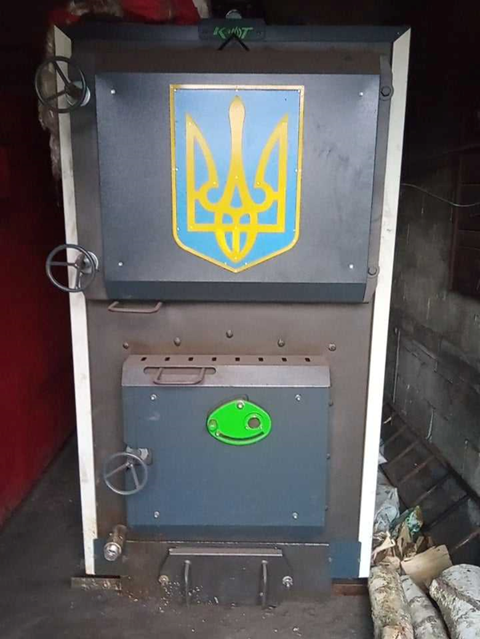
Покращення матеріально – технічної бази
Модернізація освітлення
(за рахунок батьківських коштів кабінет історії, кабінет початкових класів )
(за рахунок бюджетних
коштів - кабінет інформатики, кімната в харчоблоці)
Придбання та встановлення нового котла в котельню

Slide 16
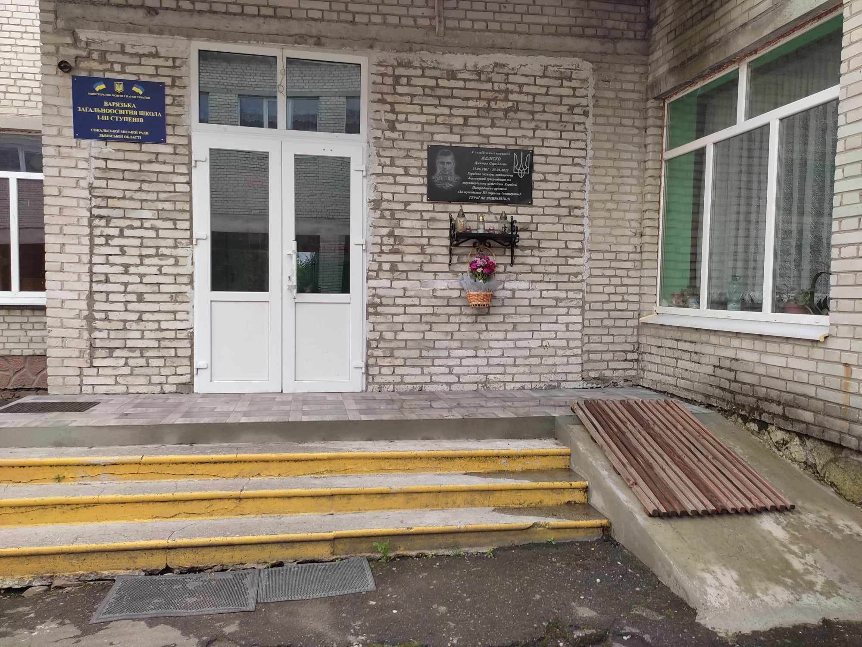
Зроблено пандус та покладено плитку перед входом в школу

Slide 17
Виховна та позакласна робота

Slide 18
Напрями виховної діяльності школи
превентивне виховання;
морально-етичне виховання;
художньо-естетичне виховання;
громадянсько - патріотичне виховання;
фізичне виховання і пропаганда здорового способу життя;
екологічне виховання.

Slide 19
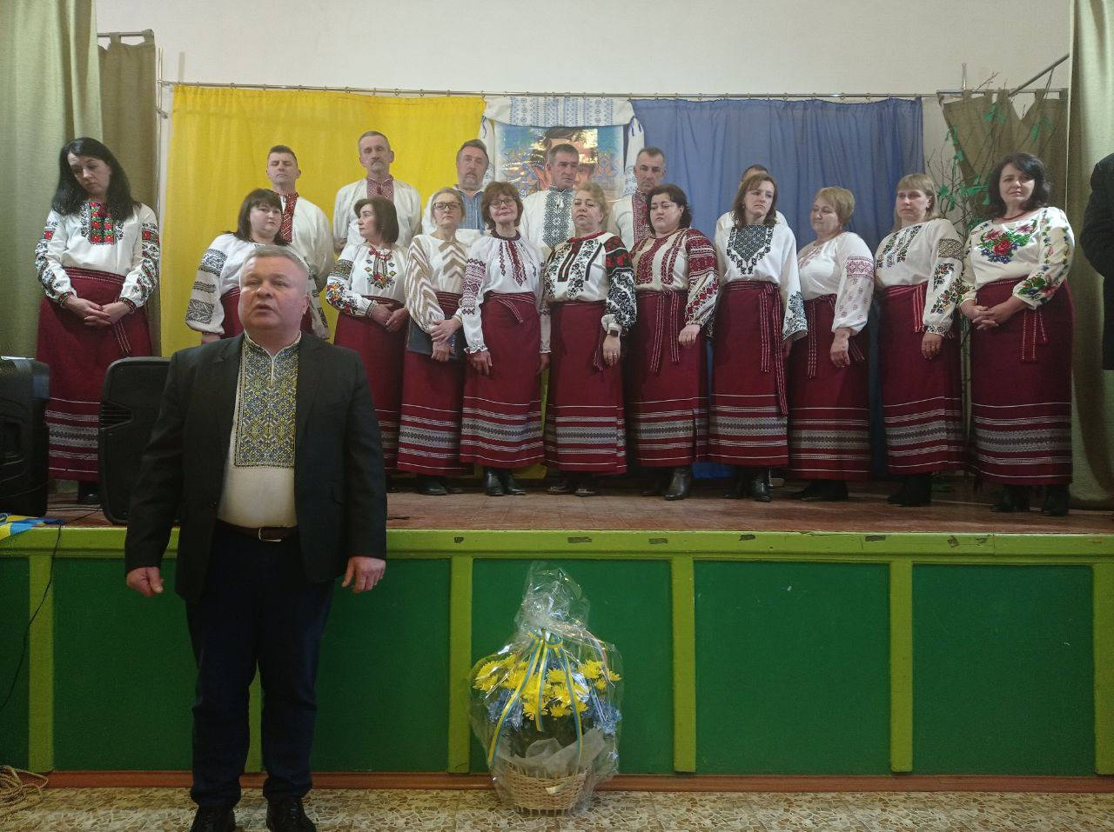
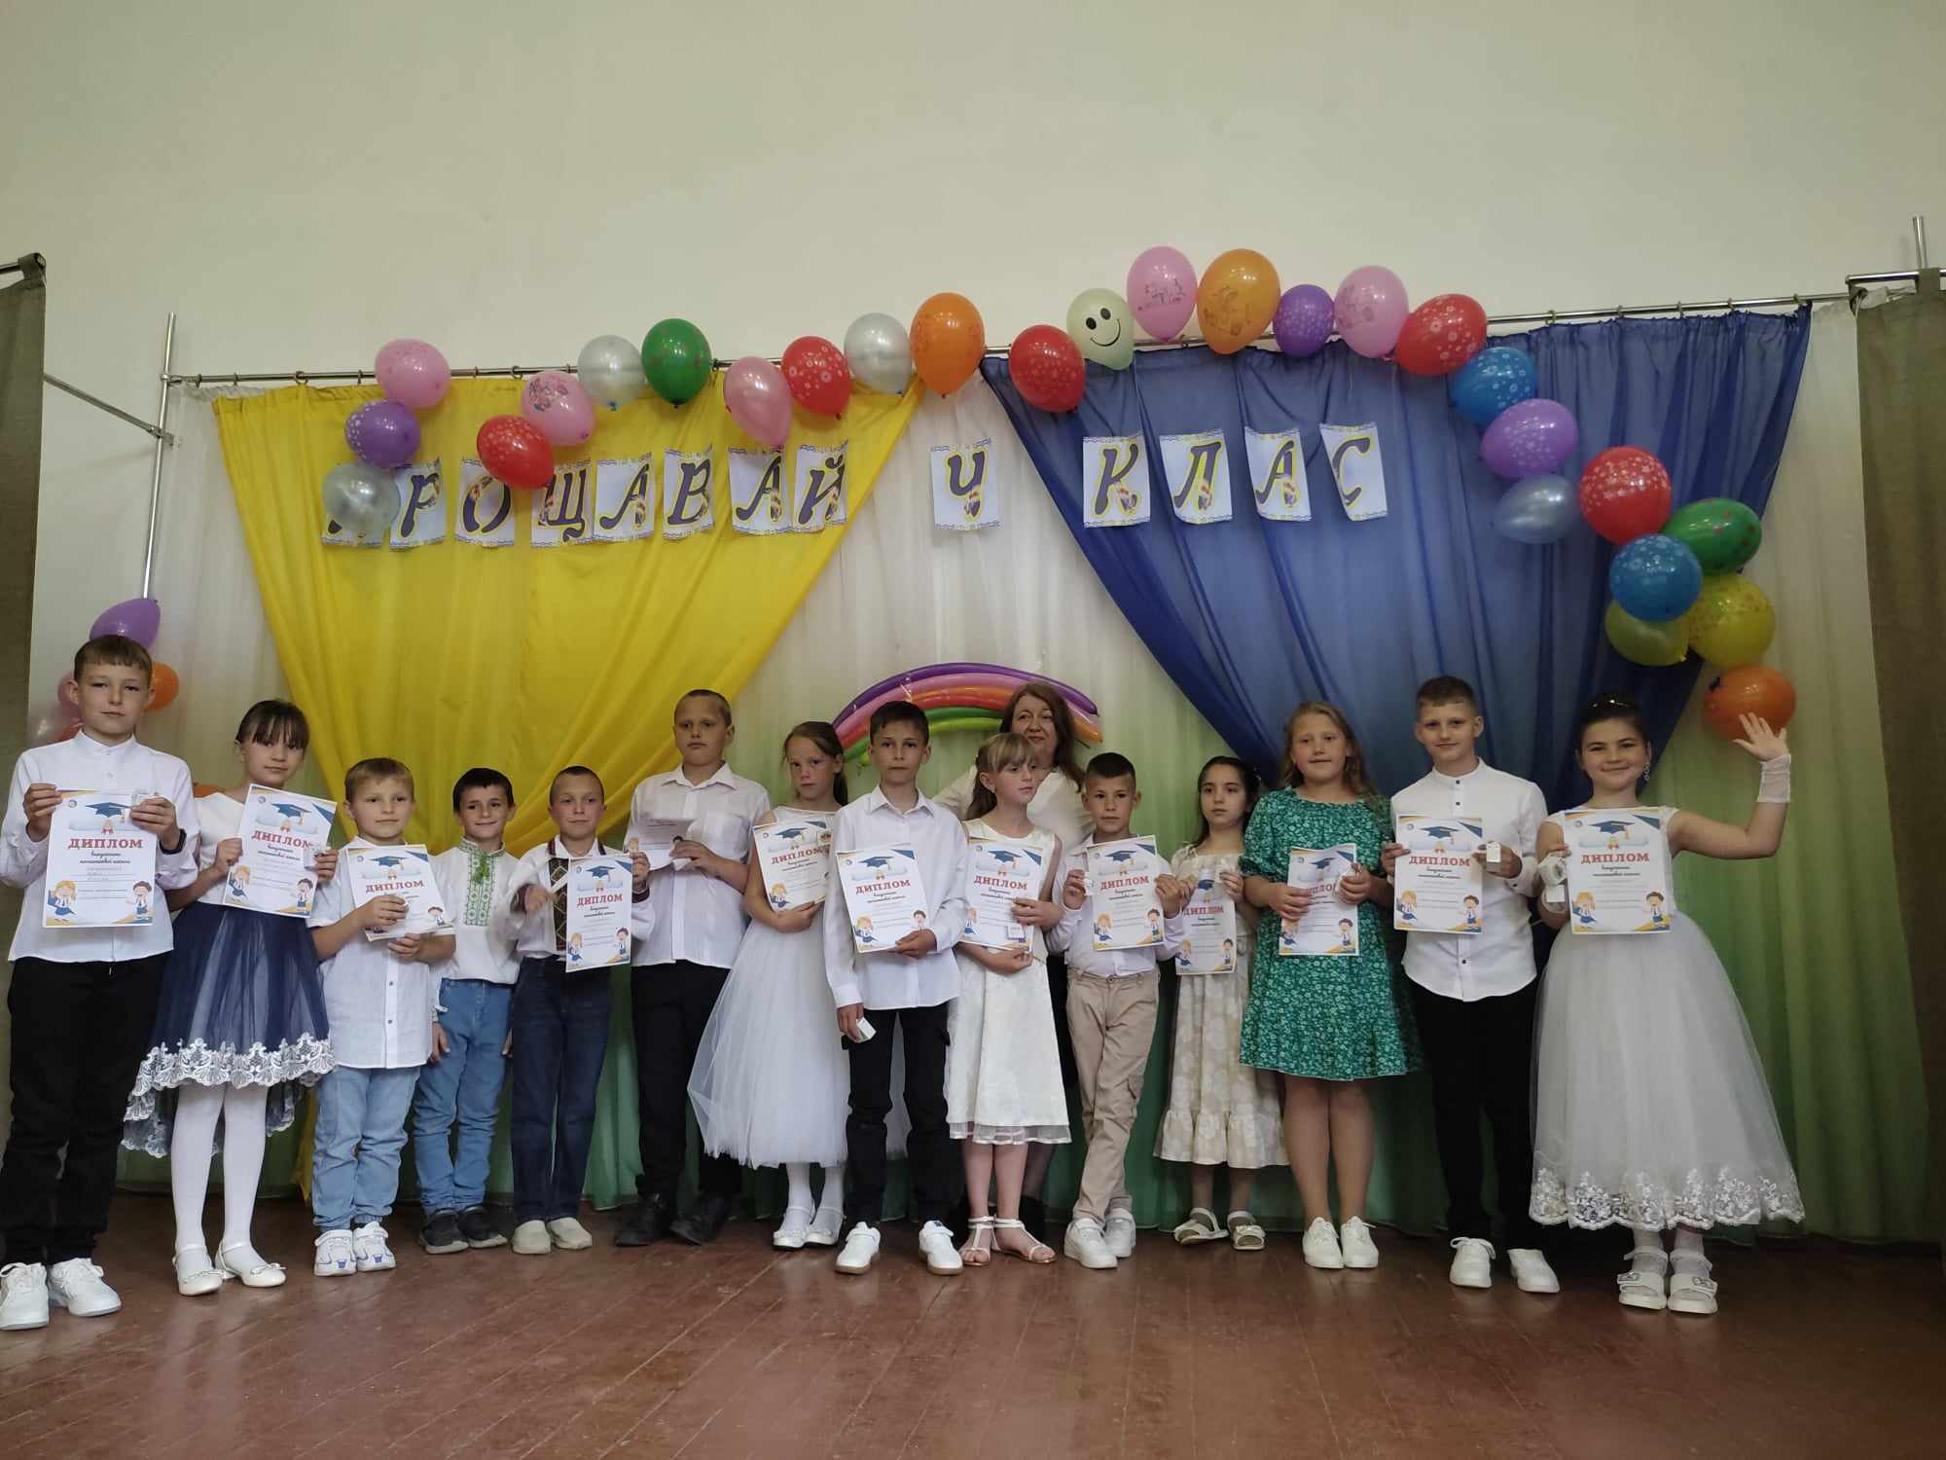
Позакласна робота
Яскравими та помітними стали загальношкільні заходи:
«З нагоди 210-ї річниці з дня народження Тараса Григоровича Шевченка відбулася літературно-музична година «Пророчий голос Кобзаря» спільно з бібліотекою с.Варяж, народним домом с.Варяж
«Прощання з початковою школою»

Slide 20
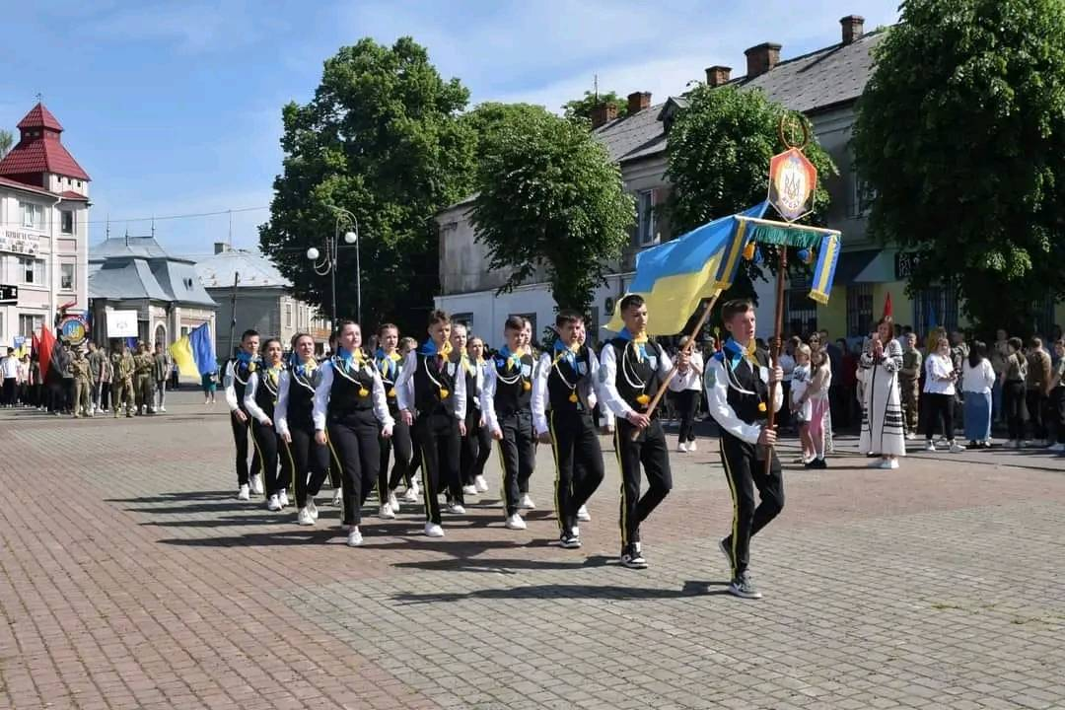
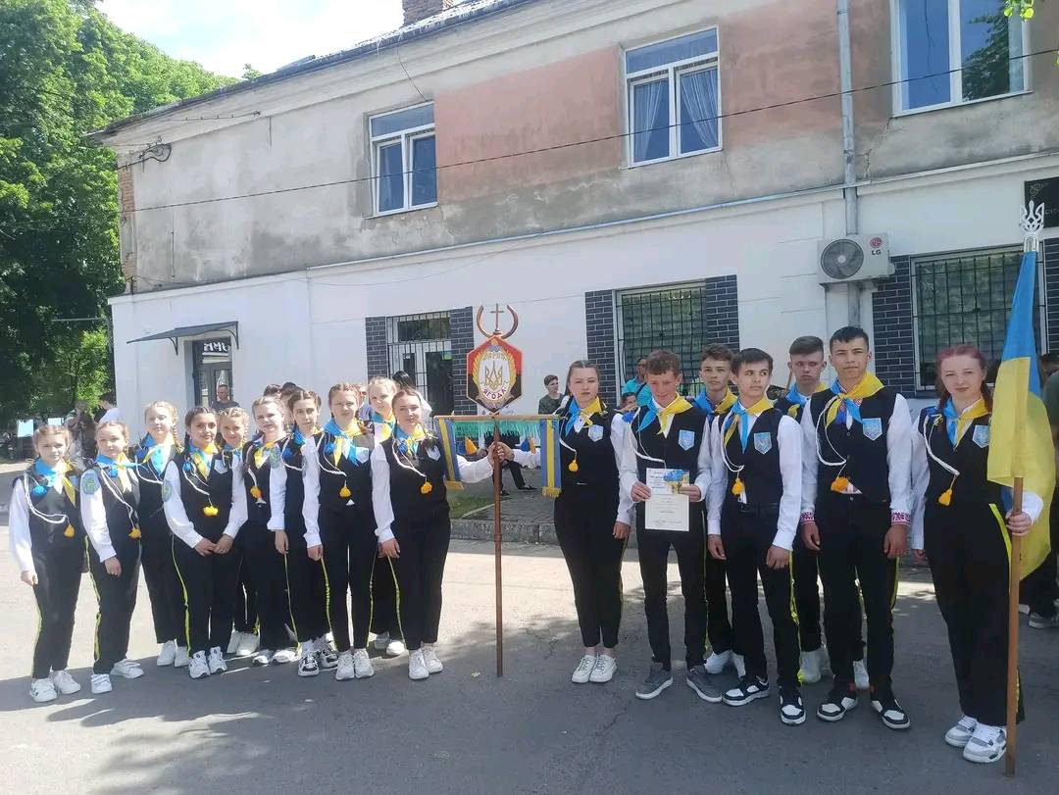
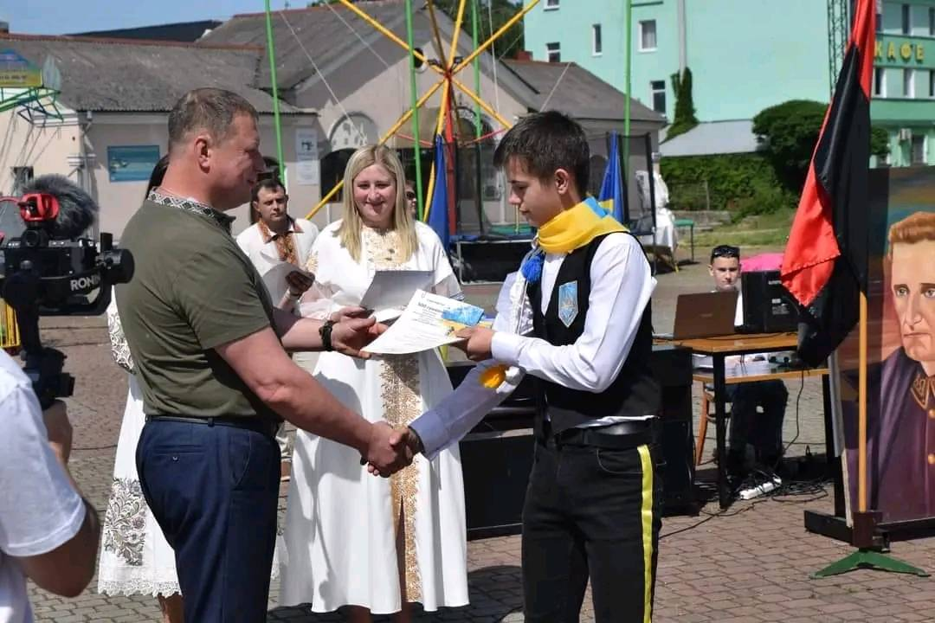
Участь у міських заходах
Свято “Героїв”

Slide 21
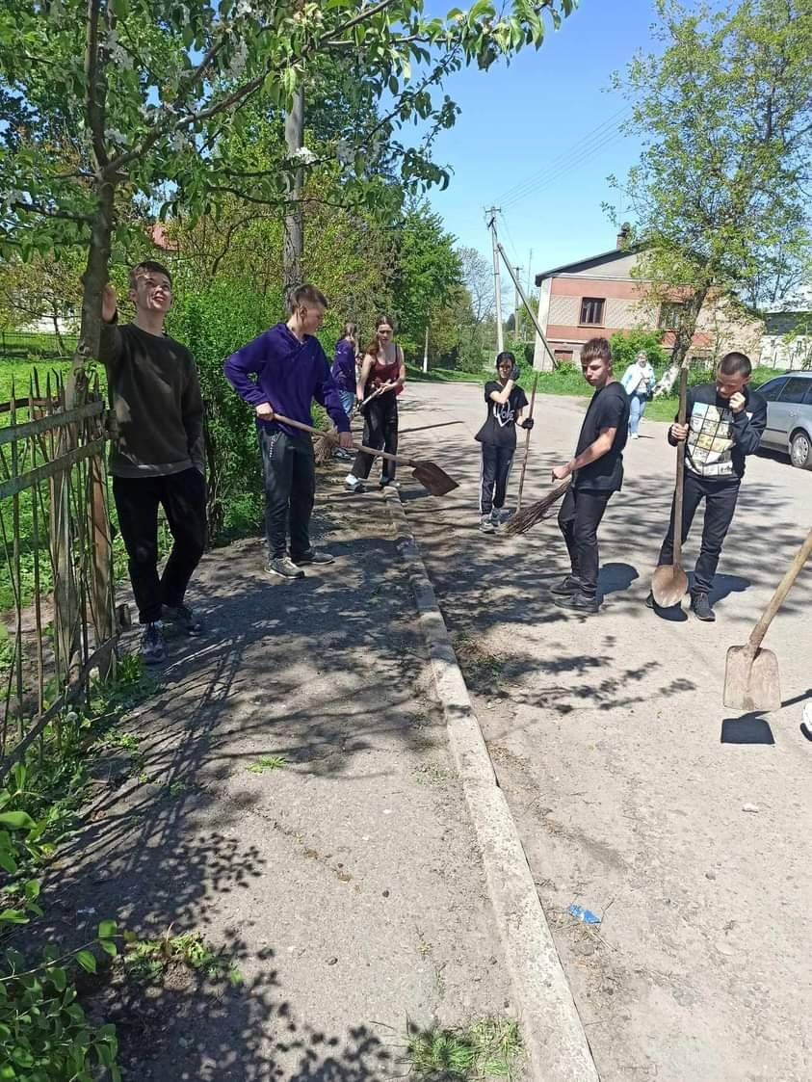
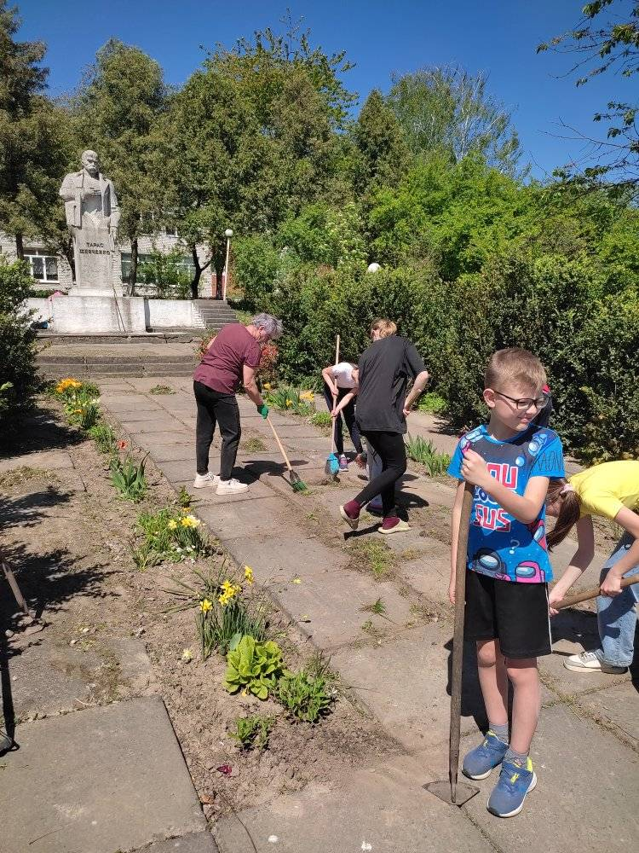
Учні та працівники школи взяли участь у весняній акції «За чисте довкілля».

Slide 22
Участь у конкурсах
- Конкурс дитячо – юнацький декламування поезії ім.Т.Г.Шевченка – 9 учасників
Бурда Дарина, Гордько Ростислав, Городько Софія, Васютяк Ілля, Кітор Ольга, Процик Катерина,
Закревська Софія, Коппа Анастасія, Бурда Наталія, Войтина Олена – учасники,
Конкурс дитячої творчості “Сурми звитяги” – 9 учасників Мазілкіна Яна, Бурда Дарина, Горбай Антоніна, Грицюк Вероніка, Люба Соломія, Музика Анастасія, Хома Ірина, Матієшин Галина, Мельник Олеся– учасники, Андросюк Наталія, Терещенко Анастасія – ІІІ місця, Бень Вікторія – ІІ місце,
Войтина Олена – ІІІ місце, Закревська Софія, Цьона Анастасія – ІІІ місце, Городько Софія – ІІ місце,
Коппа Анастасія – ІІ місце, хореографчний колектив “Юність” – ІІ місце.
Конкурс всеукраїнський “Птах року” 2023р. – 1 учасник (Андросюк Наталія ) – І місце
Конкурс “Галерея кімнатних рослин” – 1 учасник Жак Софія – І місце.
Конкурс міжнародний “Квітка буття” – 1 учасник Мазілкіна Яна – ІІ місце.
Конкурс всеукраїнський дитячо – юнацької творчості присвячений пам'яті Катерини
Білокур “Квітуча палітра” – 1 учасник - Закревська Тетяна ІІ місце.
Конкурс обласний “Природа і Фантазія” – 2 учасників Матієшин Галина – ІІ місце, Хома Ганна – ІІІ
місце.

Slide 23
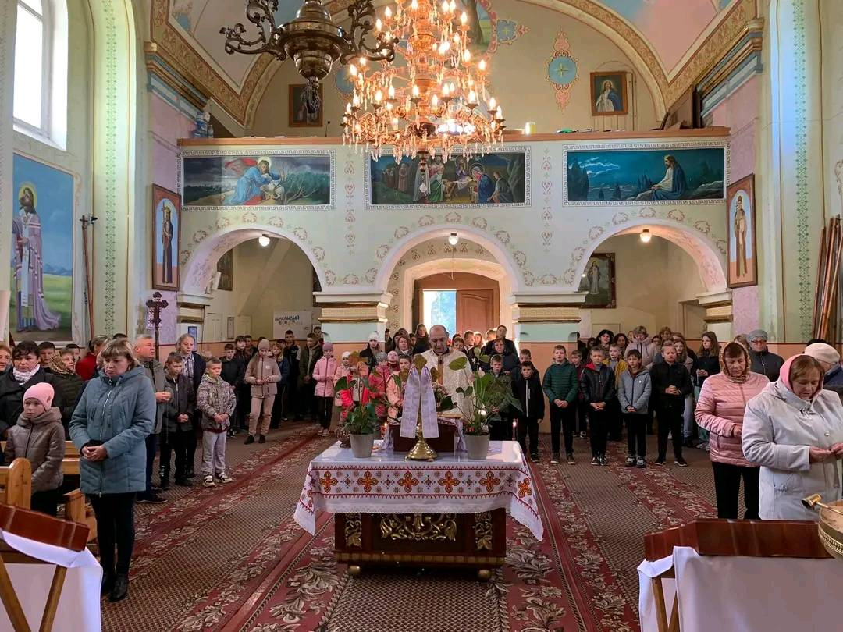
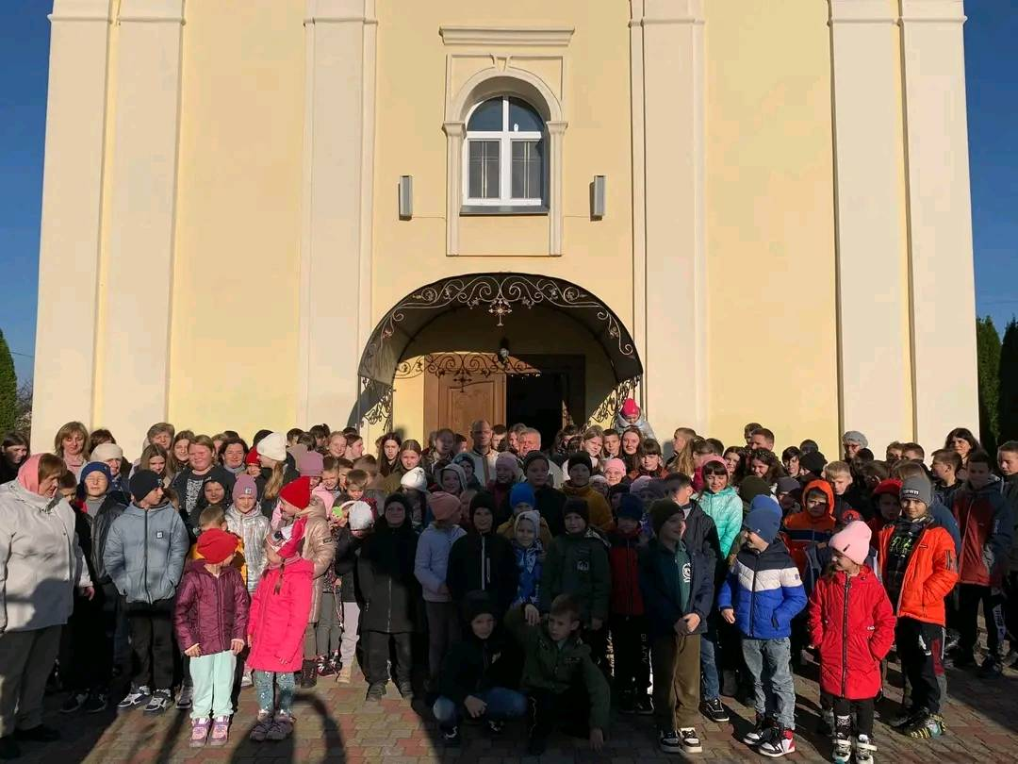
Учні школи долучилися до акції «Мільйон дітей моляться вервицю»

Slide 24
Спортивно – масова робота

Slide 25
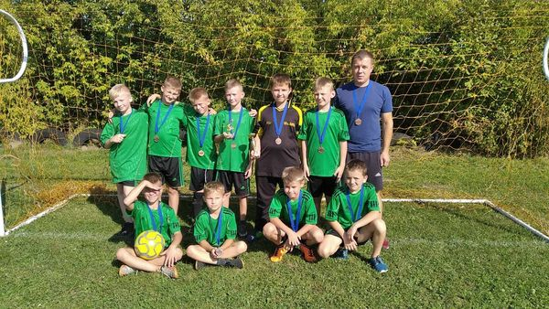
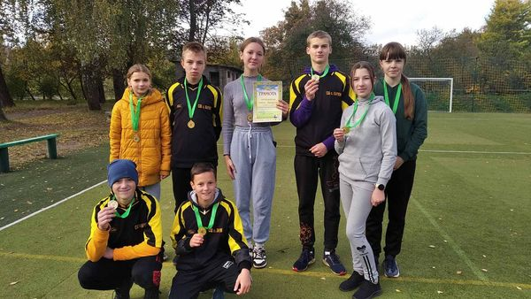
Участь у змаганнях "Шкіряний м'яч". – ІІІ місце
Змаганнях з багатоборства "Незламні", а саме: біг 60 метрів, стрибок в довжину з розбігу, метання м'яча на дальність.

Slide 26
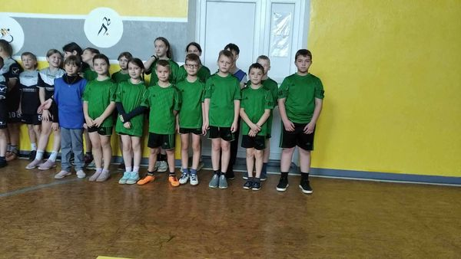
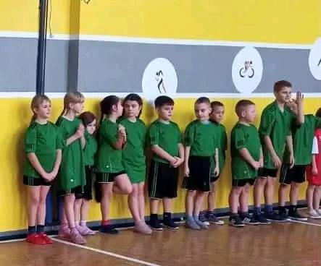
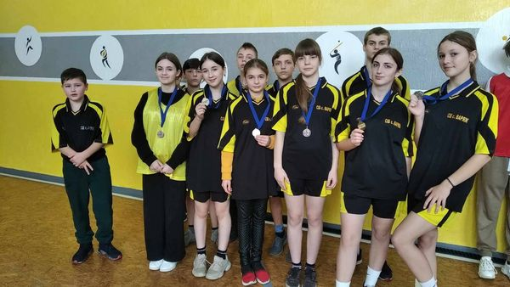
Спортивні змагання: "Ліга дружніх" – ІІ місце.
На базі Забузької ЗШ I-IIIст.,
пройшли "Веселі старти" .
Змаганнях "Cool Games« - ІІІ місце

Slide 27
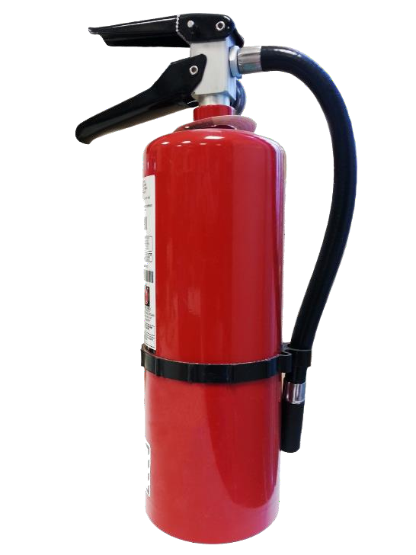

Дотримання безпечних та
нешкідливих умов навчання та праці
Заклад забезпечено антисептичними засобами, безконтактними термометрами, облаштовано ізолятор.
Здійснено технічне обслуговування вогнегасників.
Школа забезпечена аптечкою, яку укомплектовано необхідними медикаментами та перев'язувальними матеріалами.
Дотримання карантинних норм та санітарно-
гігієнічного режиму роботи школи.

Slide 28
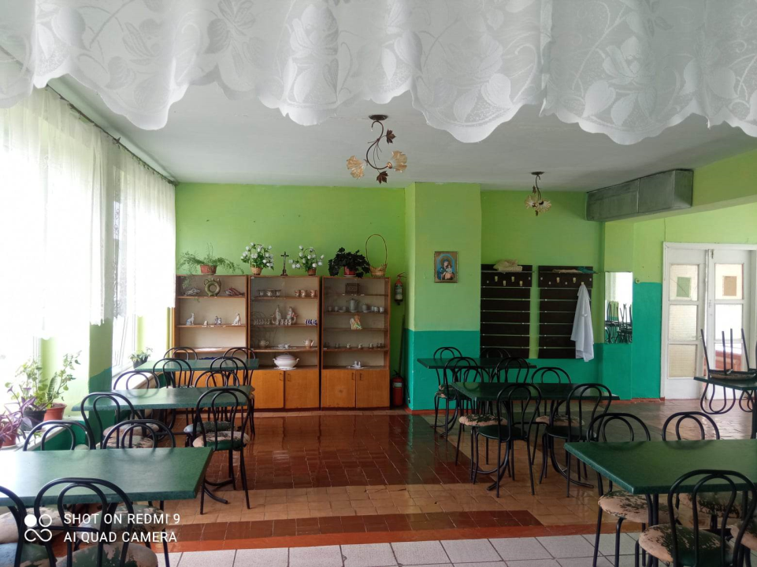
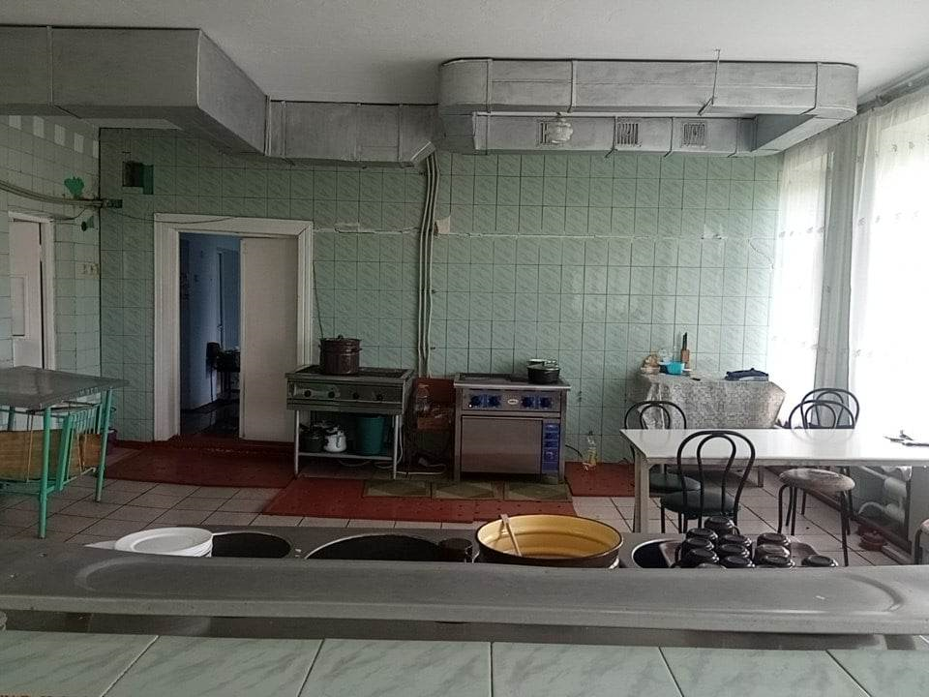
Організація харчування
88 учнів охоплено гарячими
сніданками,
Із них кількість учнів пільгових категорій – 37 осіб.

Slide 29
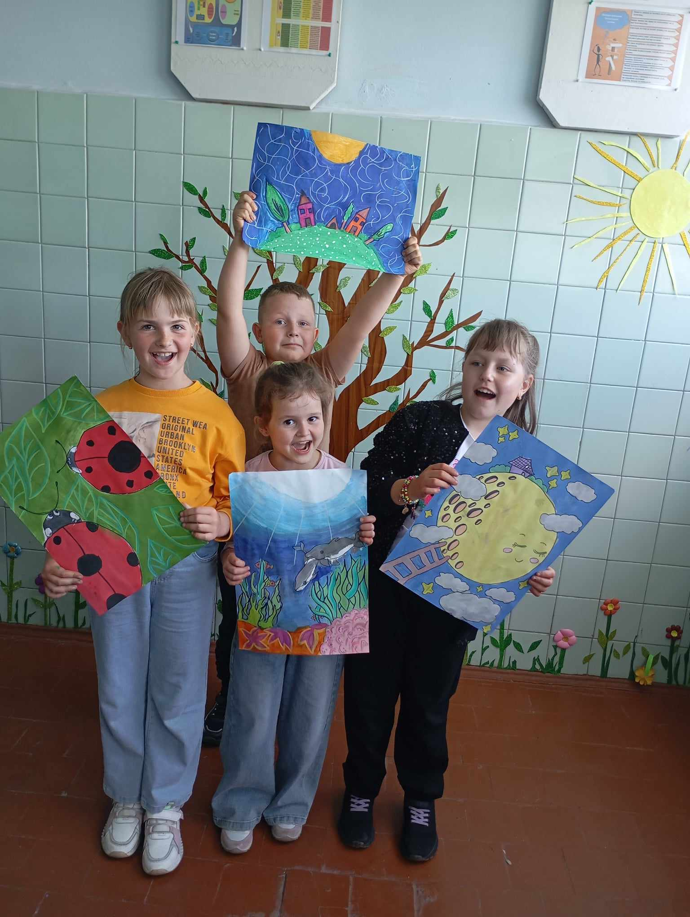
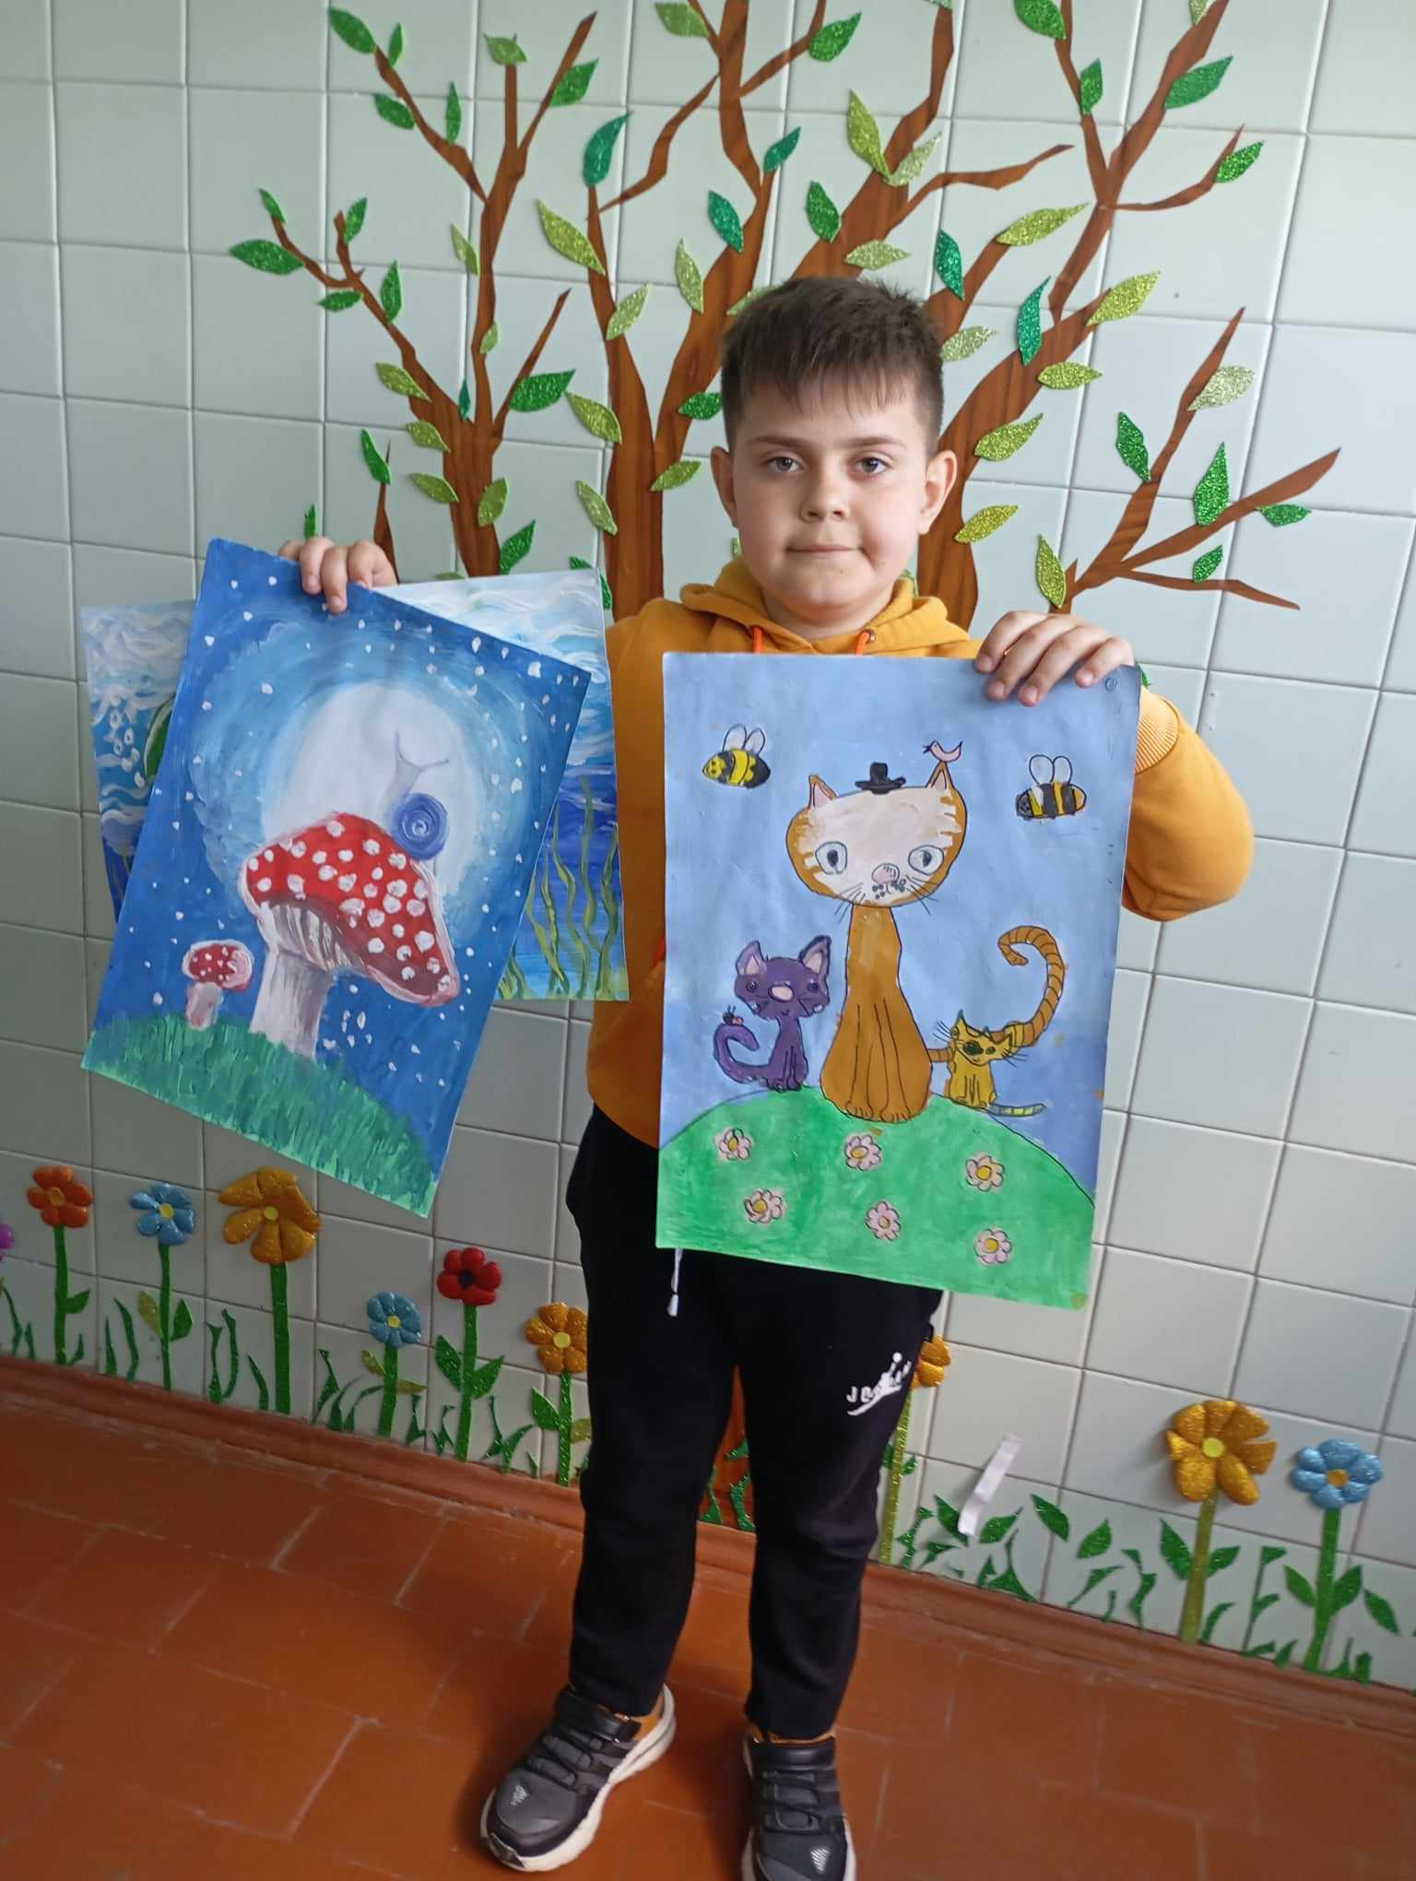
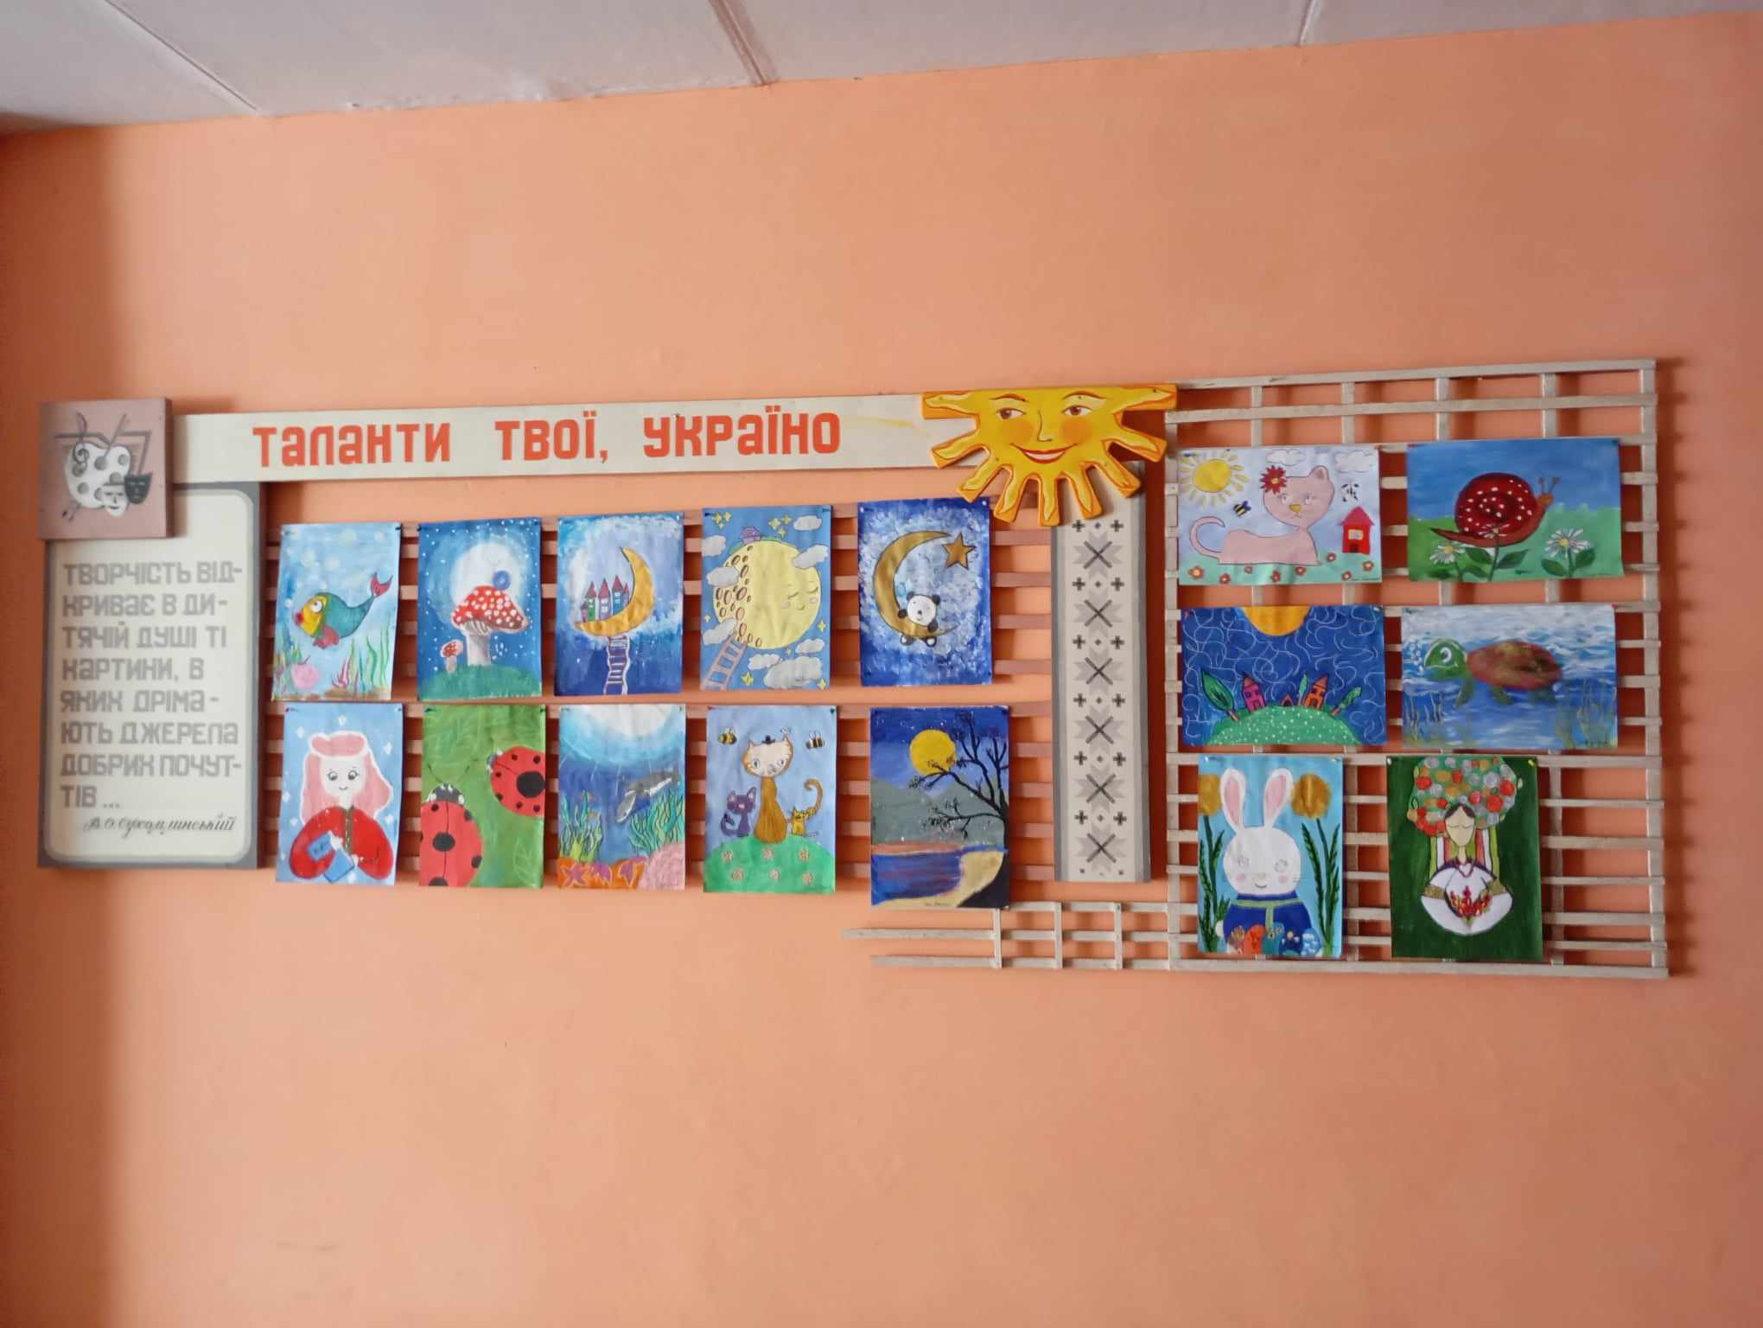
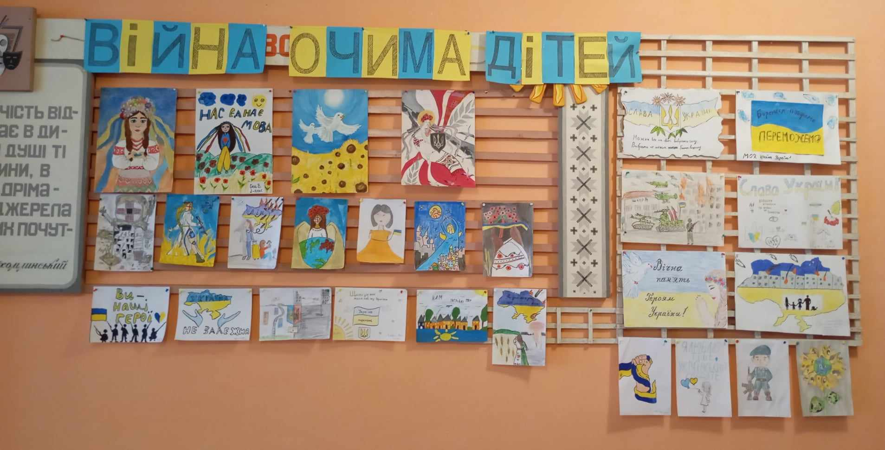
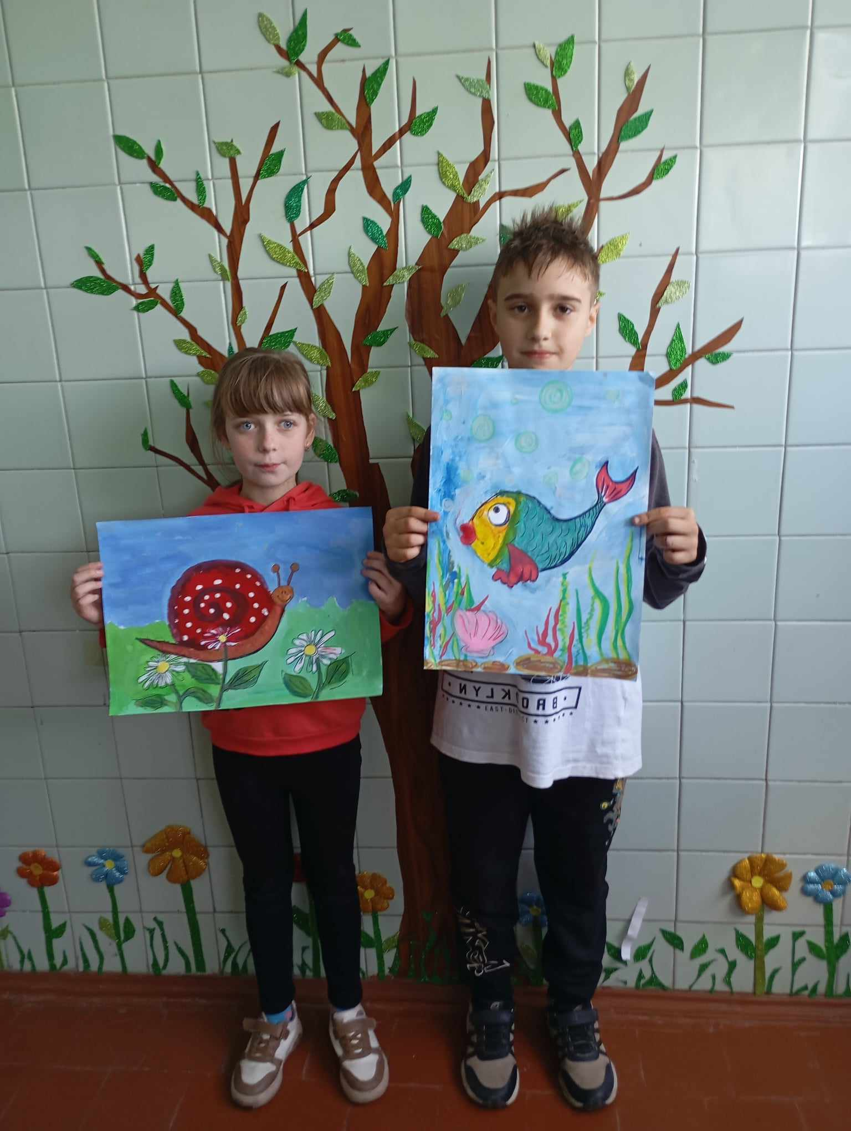
Гурток «Образотворче мистецтво»
Виставки малюнків
Участь в конкурсах

Slide 30
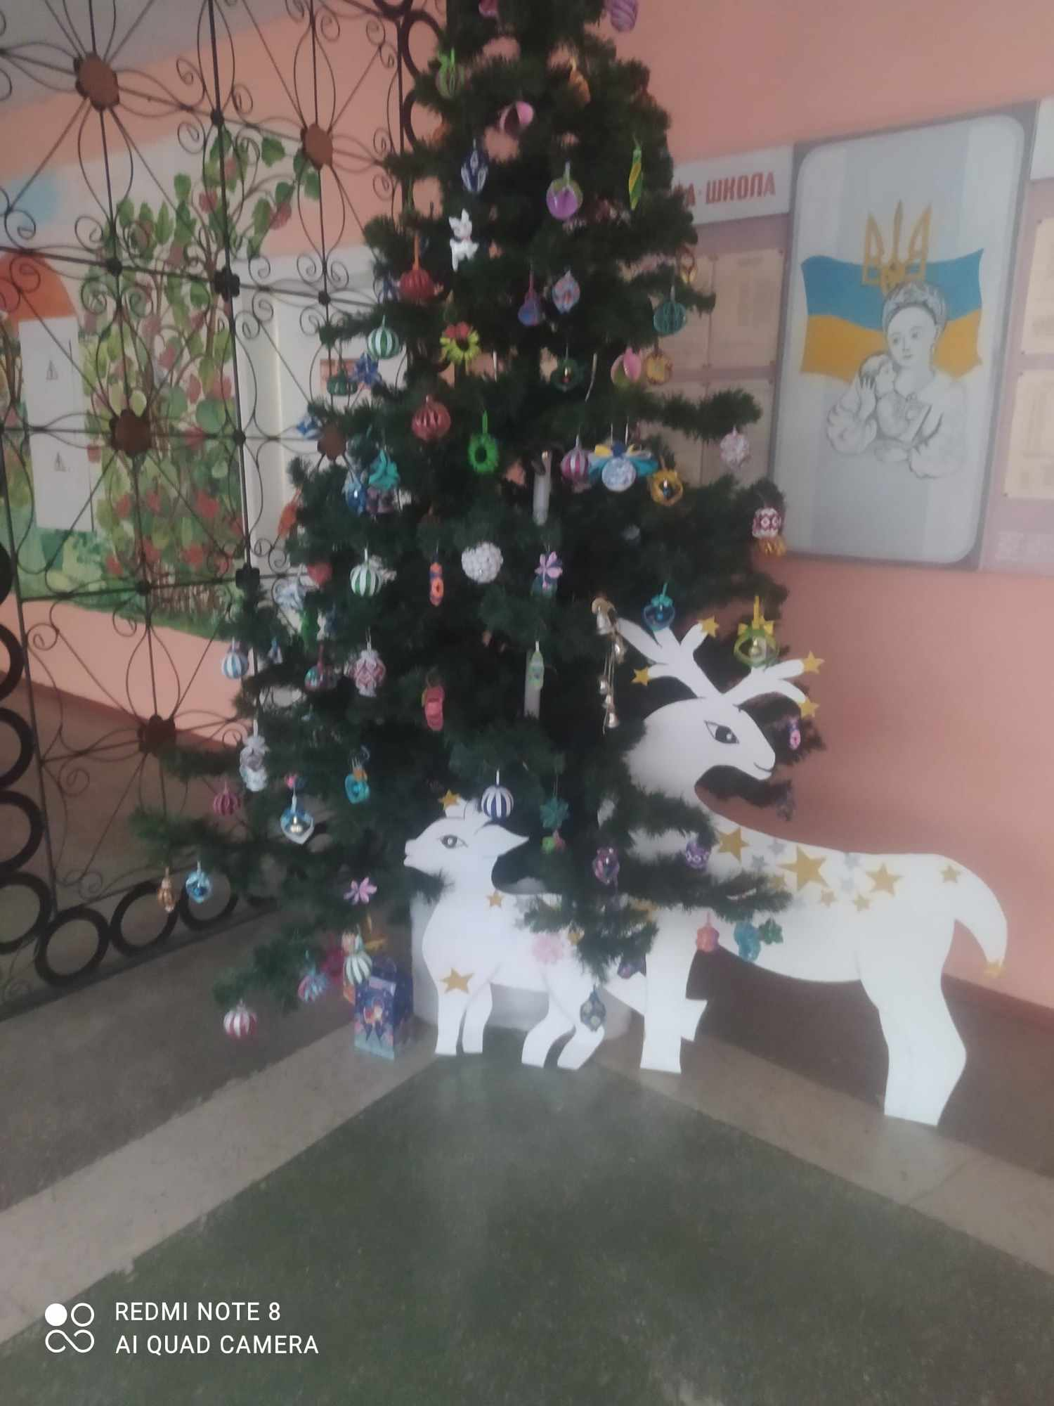
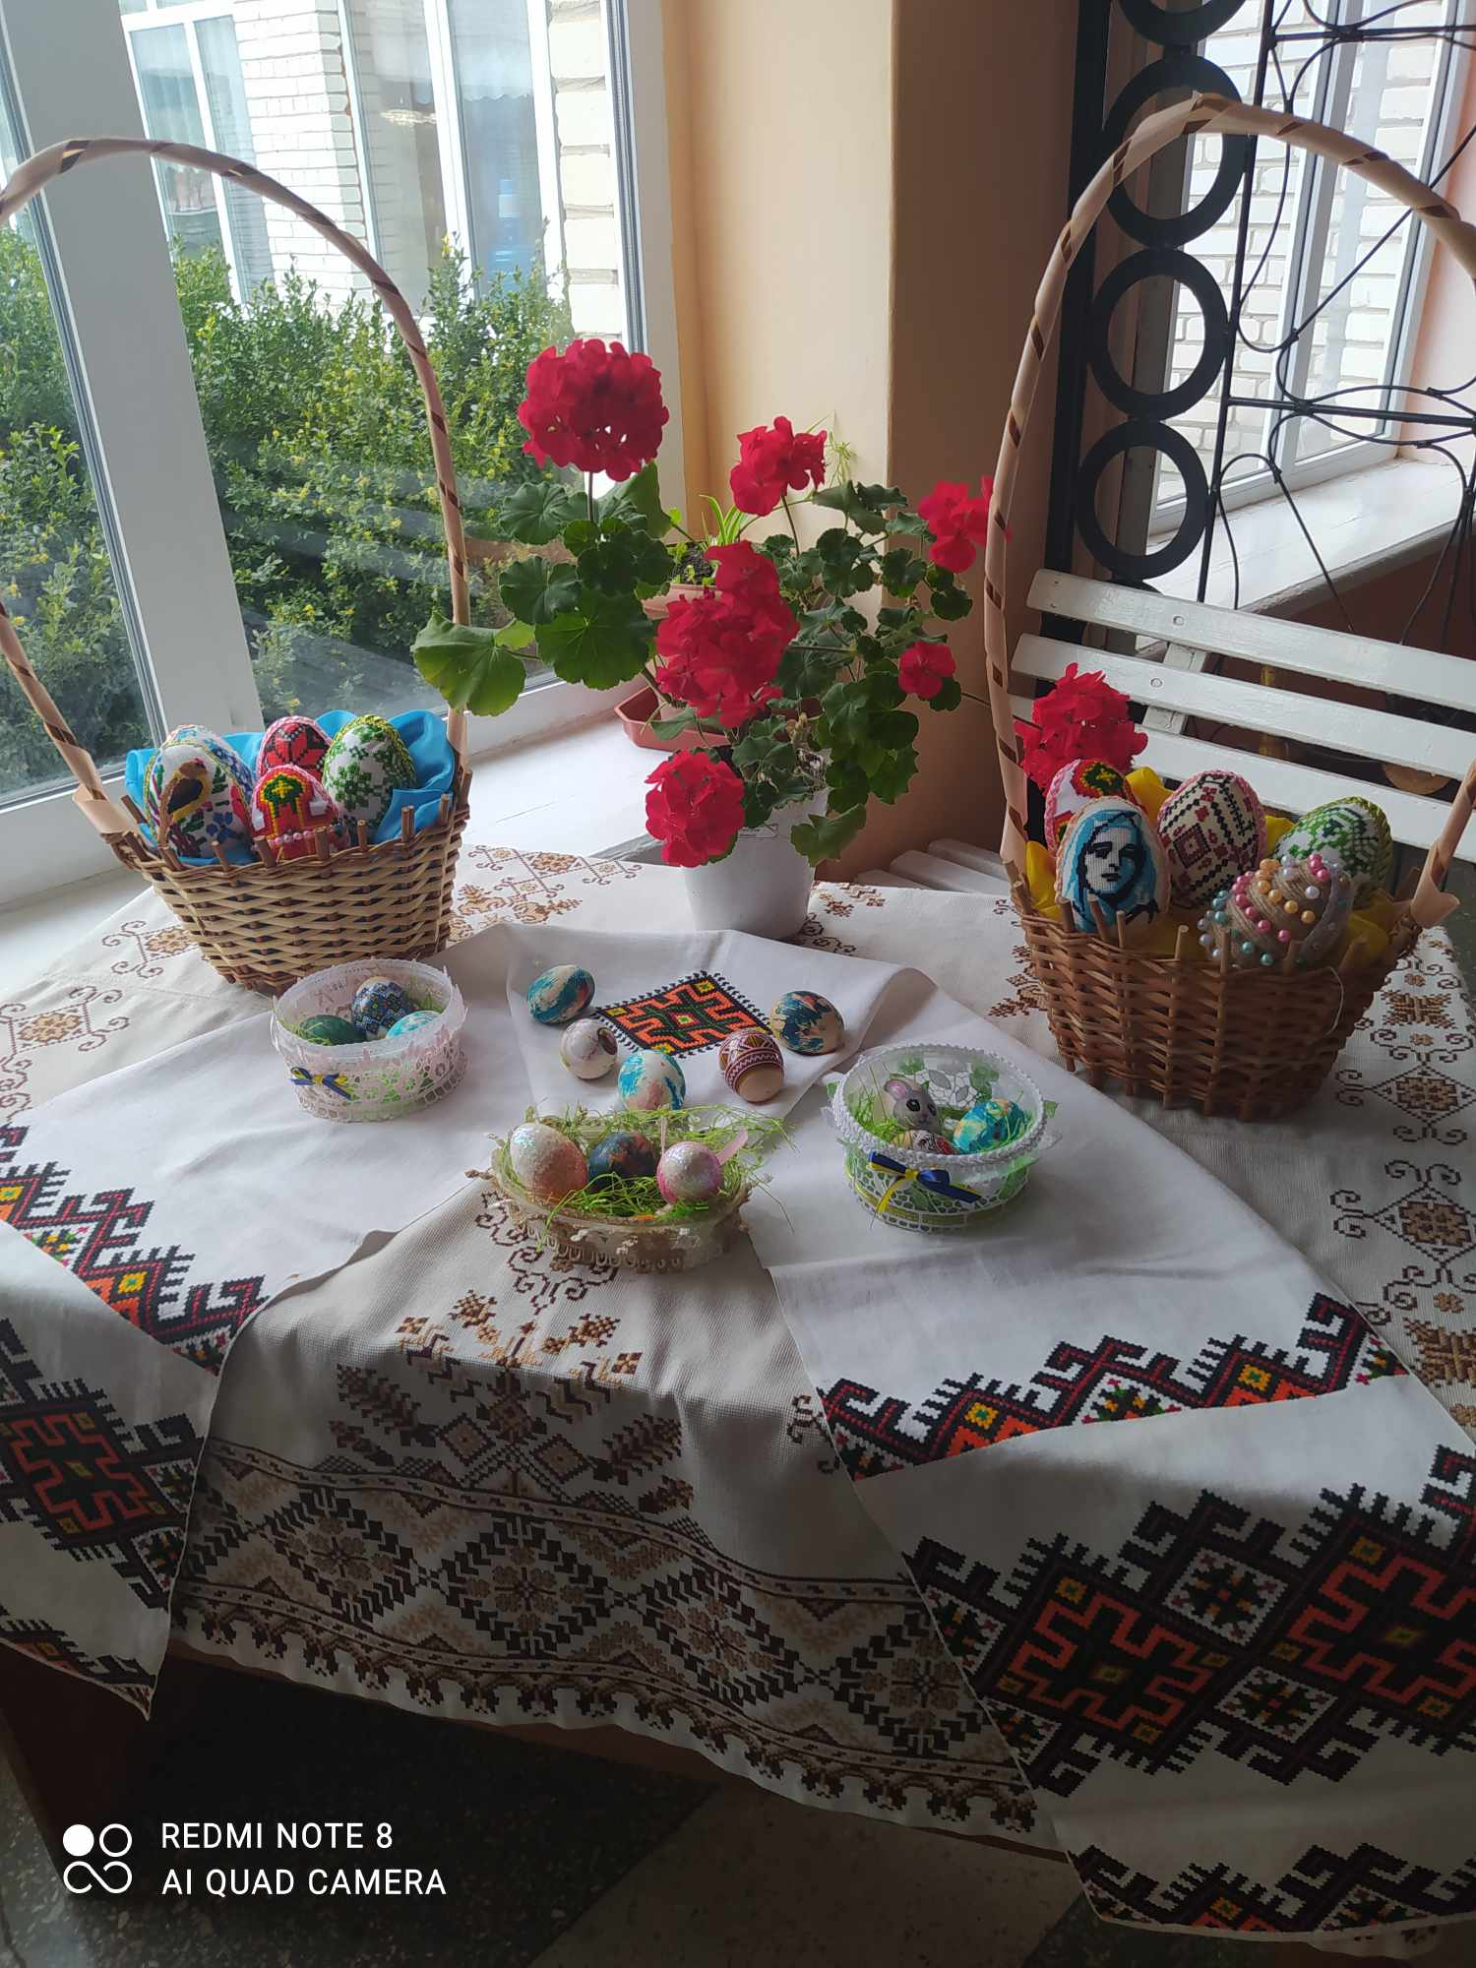
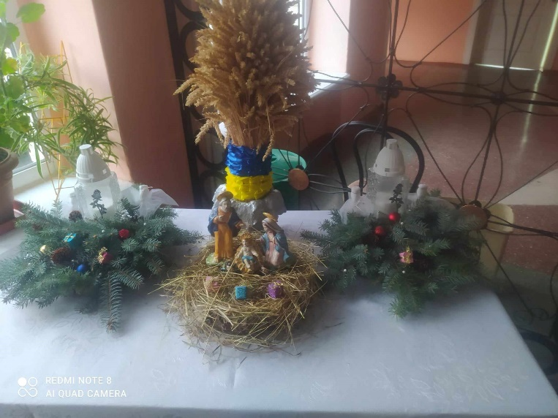
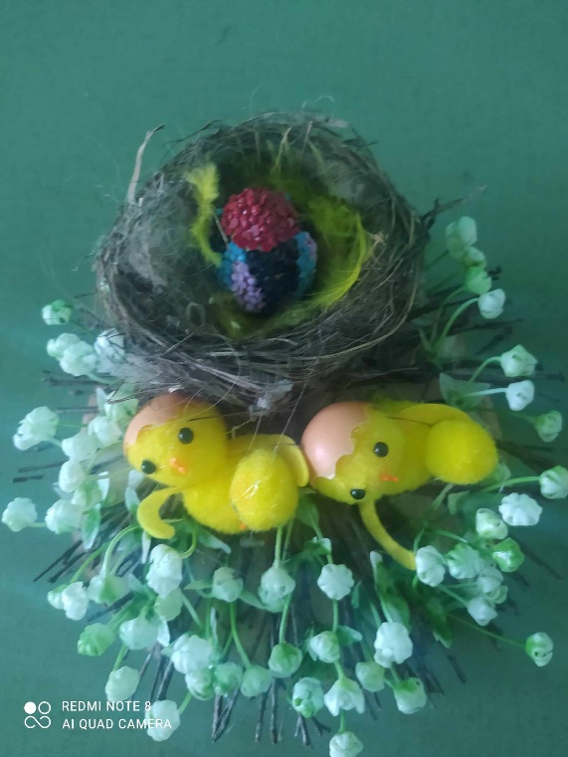
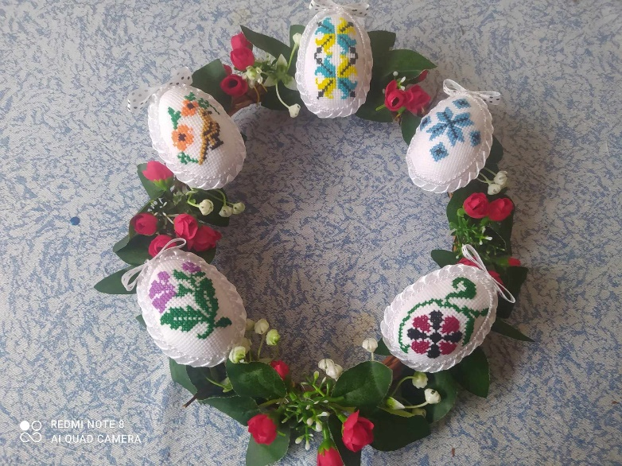
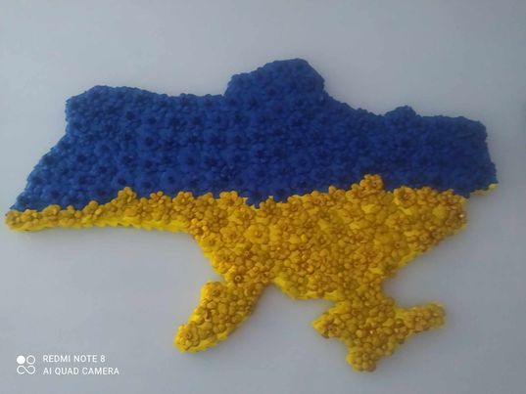
Гурток «Ключі до розкриття талантів»
Великодній кошик
Різдвяні композиції
Карта України з фоамірану
Участь у конкурсі «Природа і фантазія

Slide 31
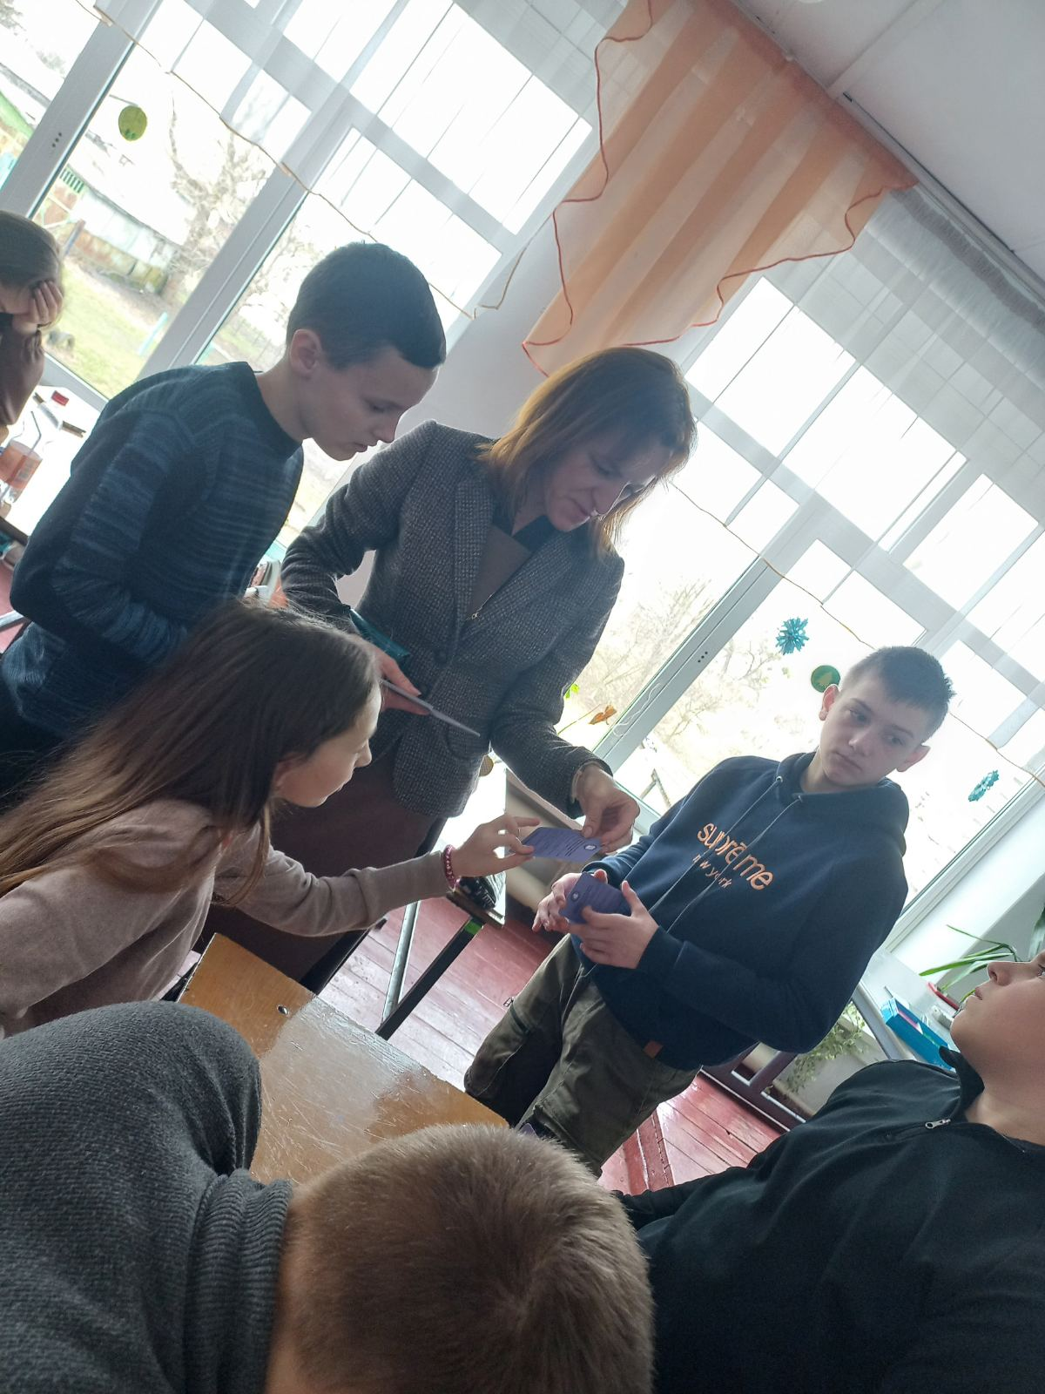



Робота соціального педагога
Бесіда та анкетування щодо адаптації п'ятикласників до умов навчання в старшій школі.
Бесіда «Шкідливі звички та здоровий спосіб життя»
Індивідуальні корекційно-розвивальні бесіди з учнями девіантної поведінки
Інтерактивна гра 16 днів проти насильства

Slide 32



Робота бібліотеки
Акції. “Читають всі!" спільного з бібліотекою с.Варяж провели День голосного читання
Година пам’яті
“День Соборності України”
Гра - посиденьки " Пані мова на гостинах у пані осені"

Slide 33




Робота хореографічного гуртка «Юність»
Участь в конкурсах та заходах

Slide 34







Робота гуртка «Натуралісти»
Весняний день
біорізноманіття
Весняний день захисту тварин
Виготовлення годівничок
Очищення місцевих
водойм від сміття
Дослідження умов
проростання магнолії
Спостереження за зміною
водного режиму режиму
Флешмоб «Лапка підтримки»

Slide 35



Спонсорська допомога
Себастіян Біронт з Республіки Польщі
Музична колонка з мікрофонами.
Бурмістер міста Krzystof Szulborski зі школи Мілаково з Республіки Польщі
- 15 комп’ютерів
- 14 столів
- 18 крісел

Slide 36



Спортивний інвентар для учнів школи від волонтера Горбая Вадима та його синів Ростислава і Дениса

Slide 37



Щиро вдячні Mariya Napper та #DanceFairies за внесок у розвиток нашого танцювального колективу “Юність” (танцювальні костюми)

Slide 38

Рюкзаки з канцтоварами та шкільним інвентарем від ЮНІСЕФ отримали учні пільгових категорій

Slide 39
Кошти та матеріали виділені на Варязьку школу з державного та місцевого бюджетів
журнали , книги, свідоцтва 5819,88 грн.
бензин - 3500 грн
фарба 26 банок - 5487 грн
біохлор - 7800 грн
відро пластикове -8 штук -558 грн
сольовий бак - 2960 грн
грунтовка - 489,24 грн
фарба для принтера – 888 грн
шпаклівка - 673,34 грн
папки – 350 грн
крейда – 1379,2 гр
пензель – 50,50 грн
котел Навігатор – 380000 грн
всі спецкошти забрані щоб оплатити котел

Slide 40
Витрати коштів за 2023-2024н.р.
14.06.23- ізолента - 42.00грн
дюбелі – 65.00грн
короб - 100.00грн
пістолет для піни - 366.00грн
провід 42м - 462.00грн
барвник 2 шт. - 86.00грн
очисник піни - 91 грн
піна монтажна- 270 грн
15.06.23 піна монтажна 278 грн
17.06.23 водоемульсія 5л -280 грн
барвник 5шт. 250 грн
20.06.23 колір 11 шт.-532 грн
26.06.23 – Чек на дизпаливо (3 рази) –796.00 грн
28.06.23 – вапно – 490.00грн
29.06.23 світильник - 276.70, вимикач 2шт. - 97.20 грн
03.08.23 - гашене сухе вапно 389 грн
07.08.23 жилка для тримера - 60 грн
чек на дизпаливо ( 4 рази) - 1000 грн
10.08.23 – диски для тримера . – 726.00 грн.
13.08.23 – лампи світлодіодні– 294.00 грн.
рушник паперовий- 33 грн
14.08.23. чек на дизпаливо ( рейси)– 1030.00 грн.
25.08.23 пружина 1 шт. – 35.00 грн.
30.08.23 стрічка ізоляційна 2шт. -38 грн
степлер монтажний 149 грн
окуляри захисні 74 грн
12.09.23 круг відрізний 3 шт. - 72.00 грн.
набір файліа 100 шт. - 49.00 грн.
28.09.23 заправка катріджа – 150.00 грн.
- папка 60.00грн.
- папка 110.00грн.
12.10.23. чек на дизпаливо – 1072.00 грн.
12.11. 23. круги по металу 2 шт. – 120 грн.
- очисник піни 1 шт. – 120.00 грн.
07.12.23. – габардин синьо – жовтий – 125.00 грн.
15.12. 23. – чек магазин Бортник – 681.00 грн.
05.01.24 - чек на дизпаливо – 1232.50 грн.
09.01.24 – заправка катріджа – 150.00 грн.
20.01.24 – букса для крана 2 шт. – 120.00 грн.
28.01.24 – лампочки 6 шт. 89.40 грн.
30.01-ланцюз до бензопили 290 грн
02.02 - запчастини до насоса 245 грн
хлорне вапно 368 грн
жилка для тримера 107 грн
Дякуємо Кінаху Ігорю, Перегінцю Богдану, Плеченю Ігорю за допомогу транспортом.

Slide 41

Дякуємо за увагу!
2023/2024

